Slide 1
ERAF projekts
2010/0063/3DP/3.1.2.1.1/09/IPIA/VIAA/019
„Rīgas Celtniecības koledžas bibliotēkas un studiju telpu modernizēšana, rekonstruēšana un izglītības pieejamības nodrošināšana arī personām ar funkcionāliem traucējumiem”

Slide 2
Finansējums
Kopējais finansējums – 433 035.00 LVL
ERAF finansējums - 368 080.00 LVL
Valsts budžeta finansējums - 64 955.00 LVL

Slide 3
Projekts tiek īstenots Rīgā, Gaiziņa ielā 3
Projekta īstenošanas laiks:
No 2010. gada 1. janvāra līdz 2012. gada 31. decembrim

Slide 4
Koledžas direktore, Dr.chem Irēna Lūse:
„Mūsu skolas ēka ir jau 100 gadu veca un tieši 100 gadus šeit nebija bijis kārtīgs remonts! Katrs lats, ko esam ieguldījuši šajā ēkā, ir
ieguldījums mūsu nākotnē
- lai saglabātu šo ēku un noturētu tās seno auru!”

Slide 5
PROJEKTA PRIORITĀTES
RCK telpu rekonstrukcija un renovācija
Iekārtu, aprīkojuma, informācijas un komunikācijas tehnoloģiju modernizēšana
Bibliotēkas modernizēšana
Infrastruktūras pielāgošana personām ar funkcionāliem kustību traucējumiem

Slide 6
RCK telpu rekonstrukcija un renovācija

Slide 7
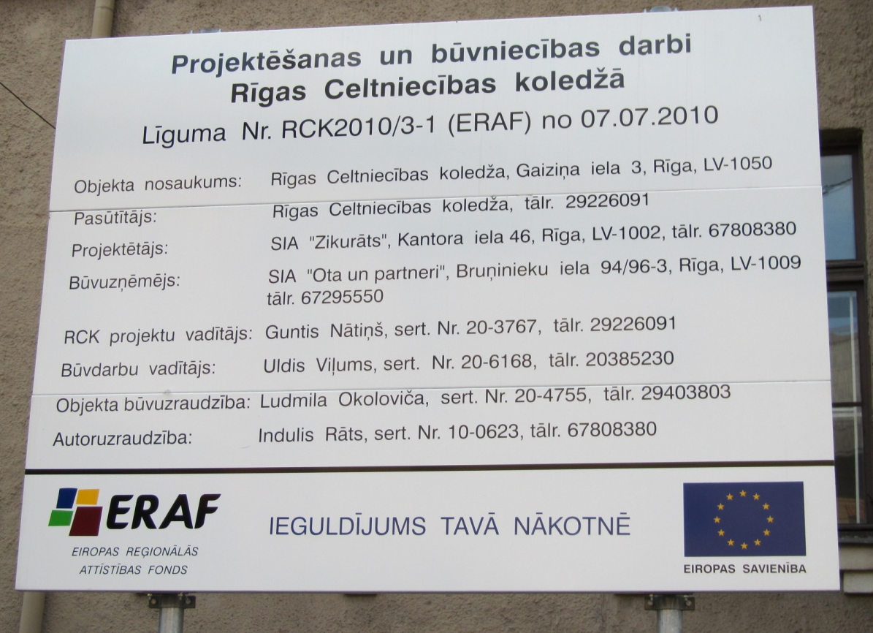
RCK telpu rekonstrukcija un renovācija

Slide 8
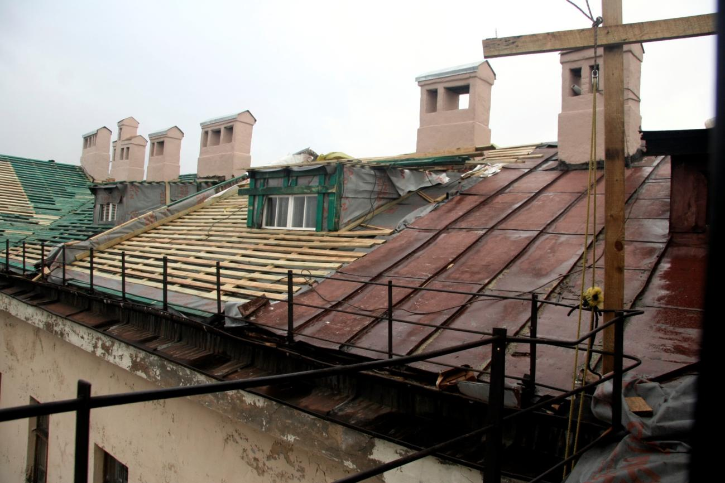
RCK telpu rekonstrukcija un renovācija
Renovēt jumta konstrukciju un jumta segumu, siltināt bēniņus

Slide 9
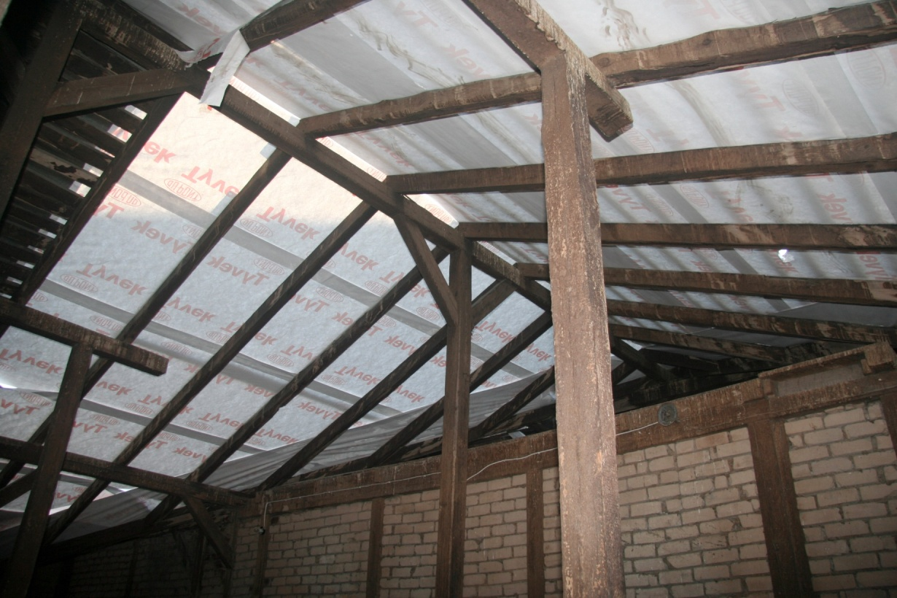
RCK telpu rekonstrukcija un renovācija
Renovēt jumta konstrukciju un jumta segumu, siltināt bēniņus

Slide 10
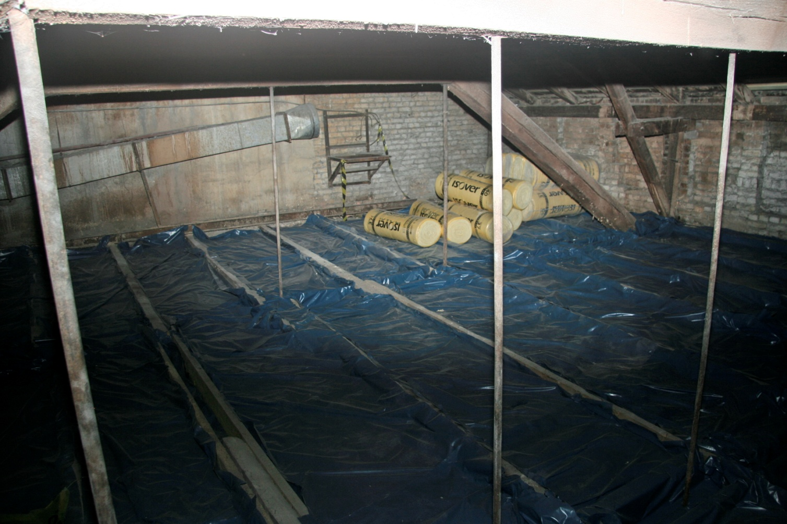
RCK telpu rekonstrukcija un renovācija
Renovēt jumta konstrukciju un jumta segumu, siltināt bēniņus

Slide 11
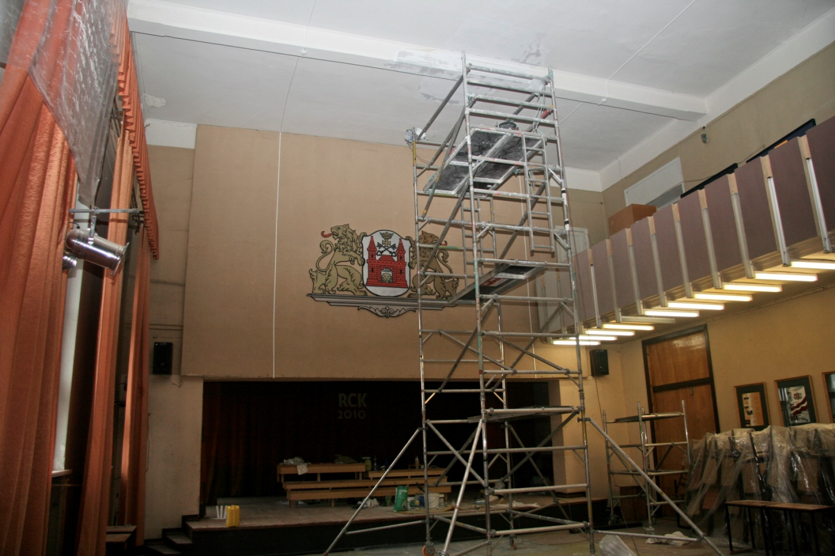
RCK telpu rekonstrukcija un renovācija
Renovēt jumta konstrukciju un jumta segumu, siltināt bēniņus

Slide 12
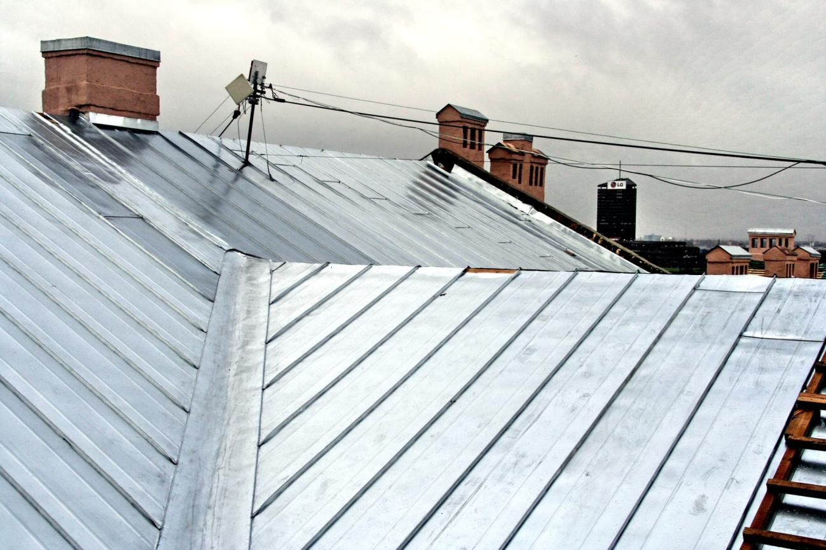
RCK telpu rekonstrukcija un renovācija
Renovēt jumta konstrukciju un jumta segumu, siltināt bēniņus

Slide 13
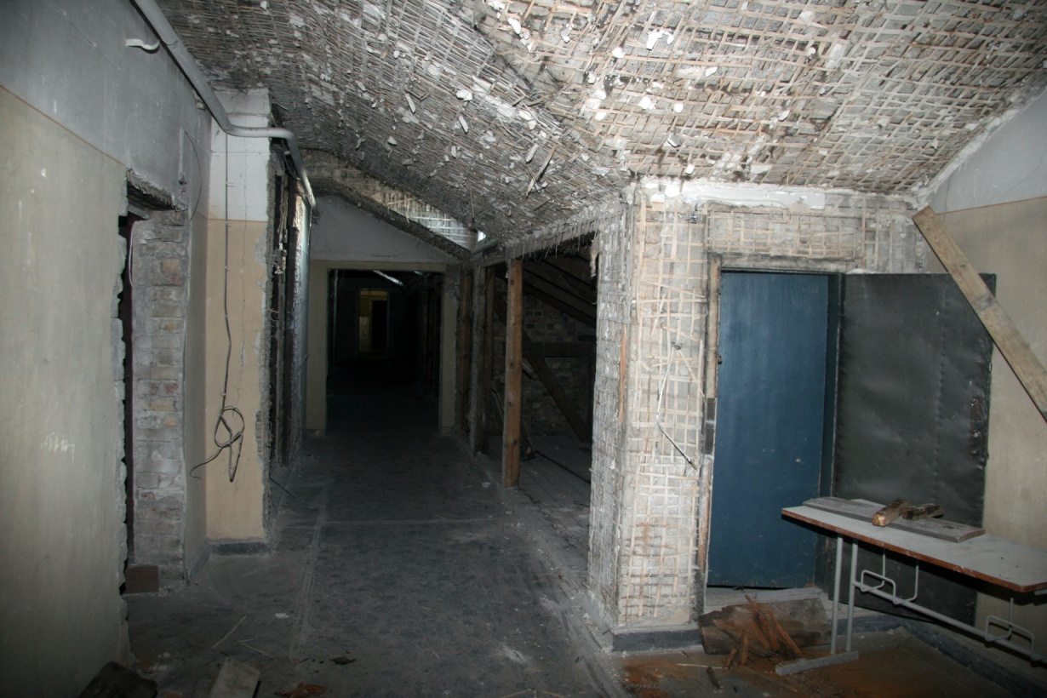
RCK telpu rekonstrukcija un renovācija
Rekonstruēt bijušās bibliotēkas telpas, siltināt, izbūvēt jumta logus, iekārtojot auditorijas diplomdarbu un kursa darbu veikšanai, diplomdarbu arhīva izveidei un izstāžu zālei

Slide 14
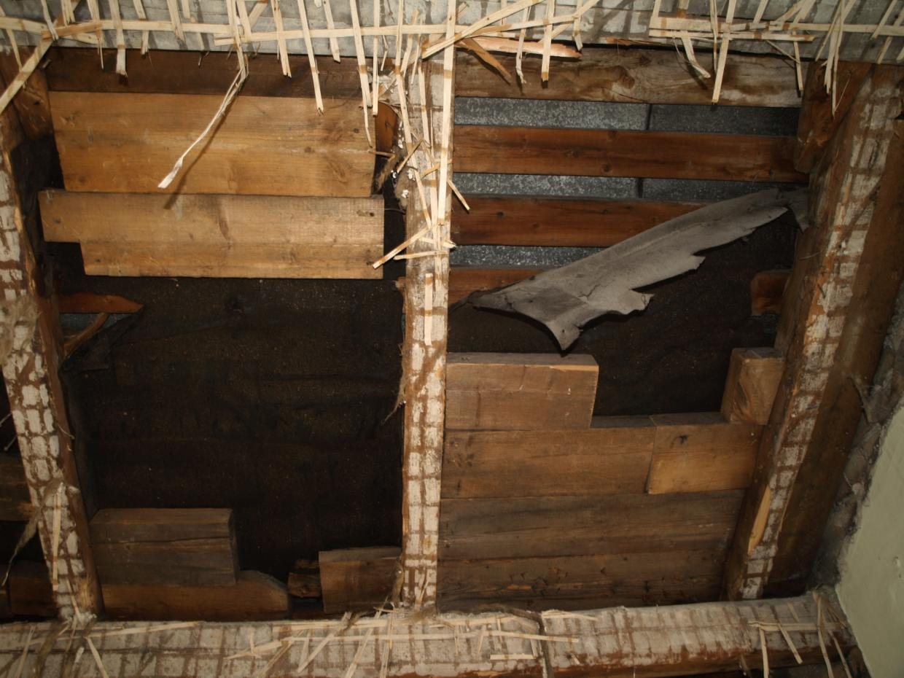
RCK telpu rekonstrukcija un renovācija
Rekonstruēt bijušās bibliotēkas telpas, siltināt, izbūvēt jumta logus, iekārtojot auditorijas diplomdarbu un kursa darbu veikšanai, diplomdarbu arhīva izveidei un izstāžu zālei

Slide 15
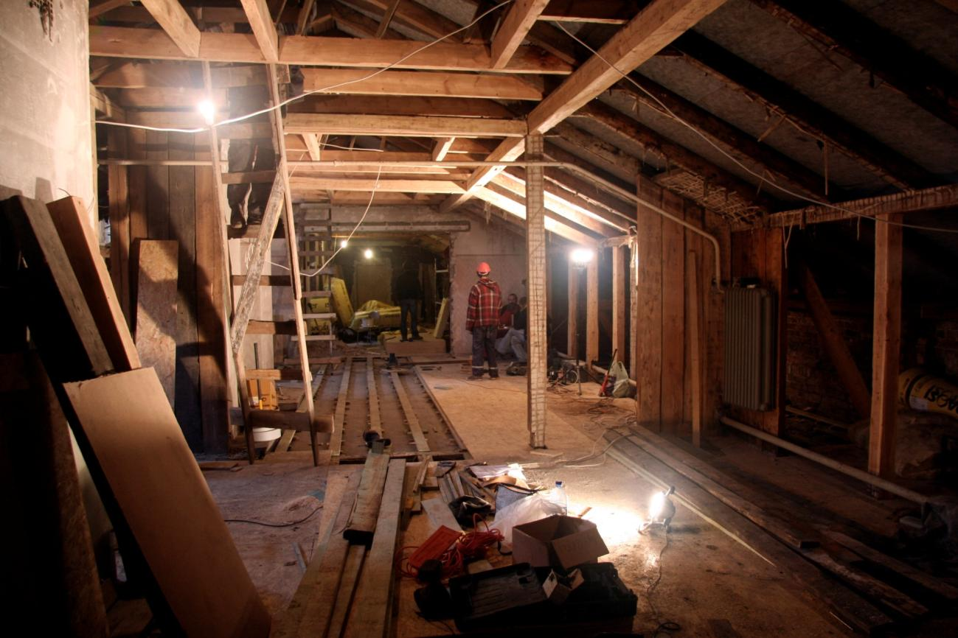
RCK telpu rekonstrukcija un renovācija
Rekonstruēt bijušās bibliotēkas telpas, siltināt, izbūvēt jumta logus, iekārtojot auditorijas diplomdarbu un kursa darbu veikšanai, diplomdarbu arhīva izveidei un izstāžu zālei;

Slide 16
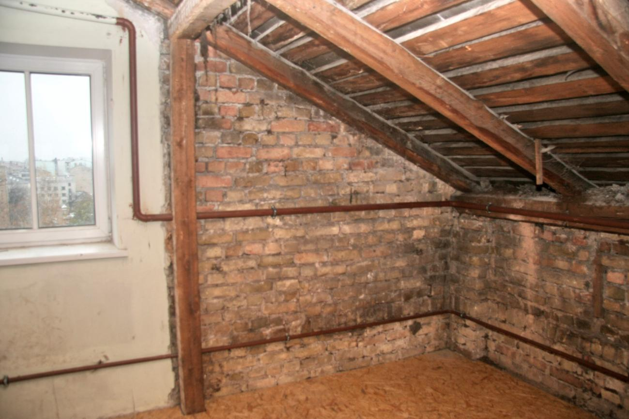
RCK telpu rekonstrukcija un renovācija
Rekonstruēt bijušās bibliotēkas telpas, siltināt, izbūvēt jumta logus, iekārtojot auditorijas diplomdarbu un kursa darbu veikšanai, diplomdarbu arhīva izveidei un izstāžu zālei

Slide 17
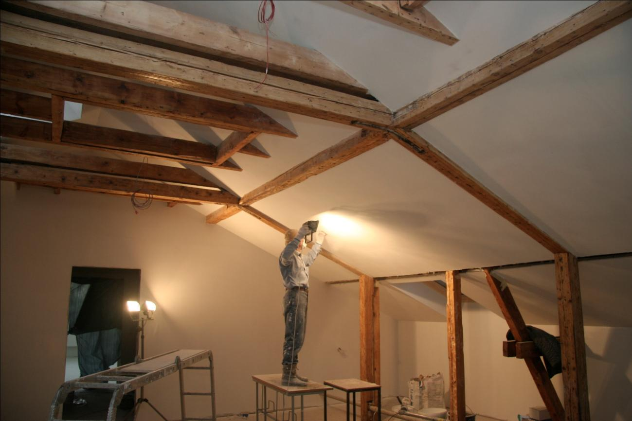
RCK telpu rekonstrukcija un renovācija
Rekonstruēt bijušās bibliotēkas telpas, siltināt, izbūvēt jumta logus, iekārtojot auditorijas diplomdarbu un kursa darbu veikšanai, diplomdarbu arhīva izveidei un izstāžu zālei

Slide 18
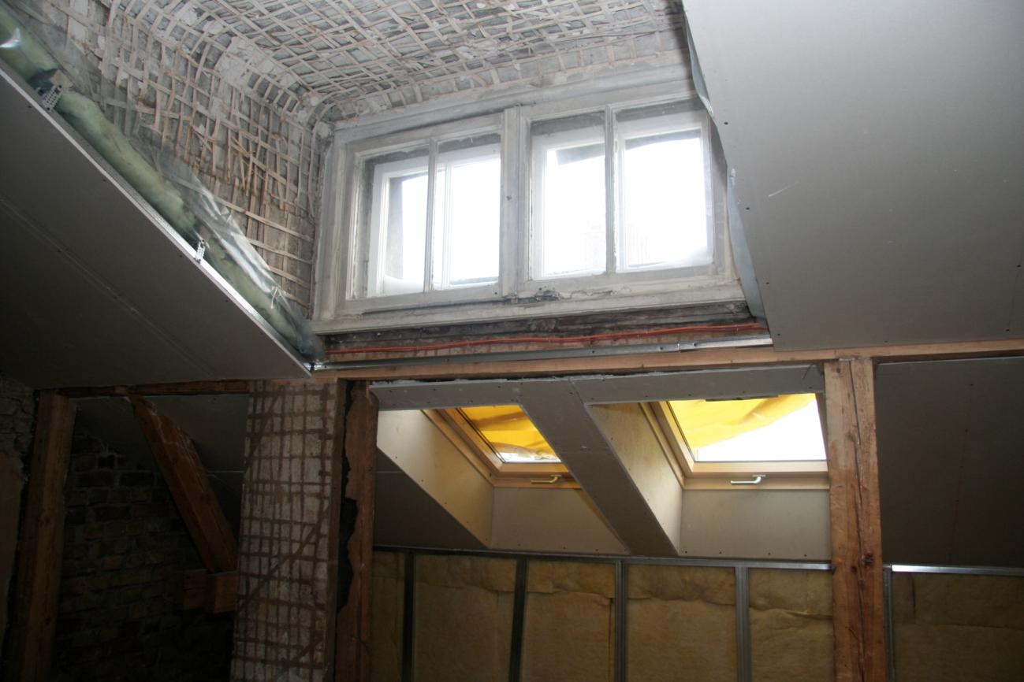
RCK telpu rekonstrukcija un renovācija
Rekonstruēt bijušās bibliotēkas telpas, siltināt, izbūvēt jumta logus, iekārtojot auditorijas diplomdarbu un kursa darbu veikšanai, diplomdarbu arhīva izveidei un izstāžu zālei

Slide 19
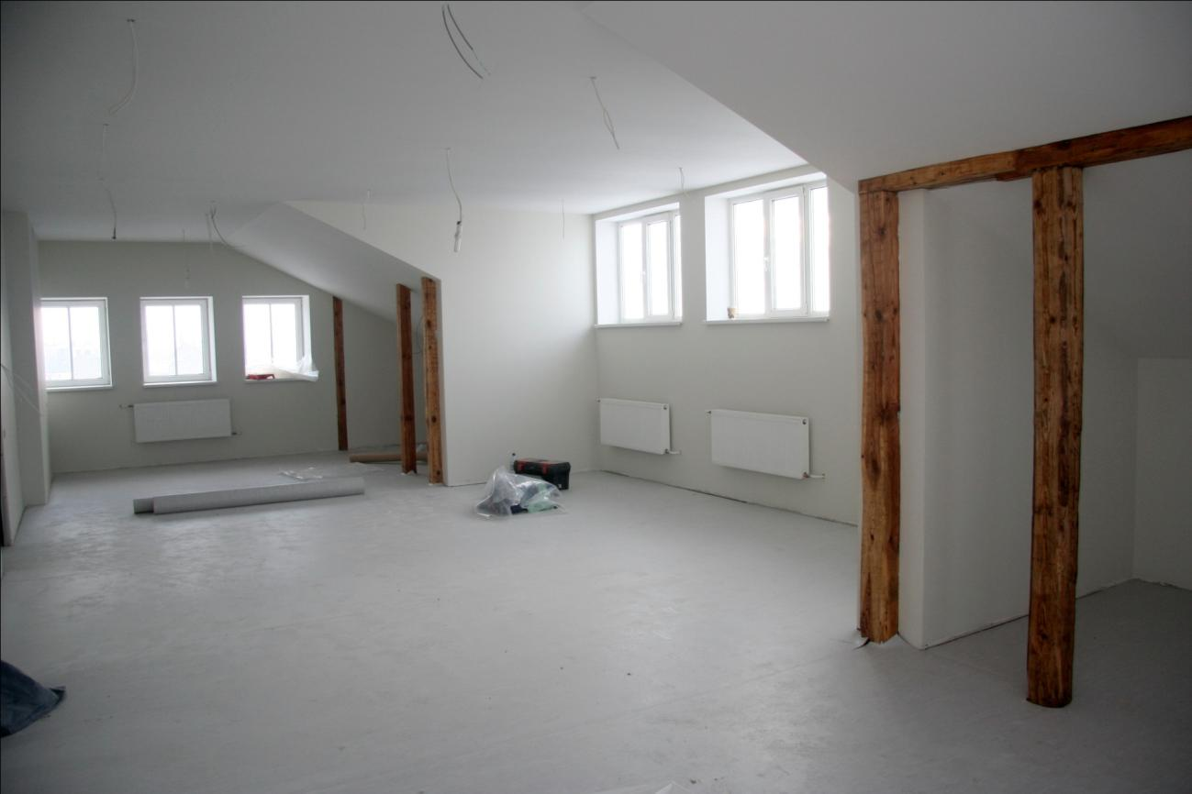
RCK telpu rekonstrukcija un renovācija
Rekonstruēt bijušās bibliotēkas telpas, siltināt, izbūvēt jumta logus, iekārtojot auditorijas diplomdarbu un kursa darbu veikšanai, diplomdarbu arhīva izveidei un izstāžu zālei

Slide 20
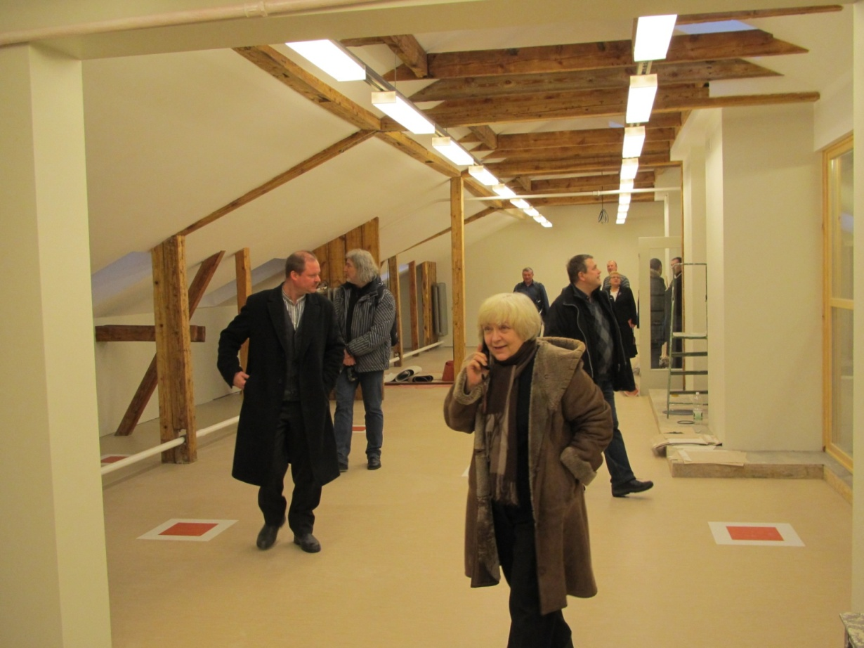
RCK telpu rekonstrukcija un renovācija
Rekonstruēt bijušās bibliotēkas telpas, siltināt, izbūvēt jumta logus, iekārtojot auditorijas diplomdarbu un kursa darbu veikšanai, diplomdarbu arhīva izveidei un izstāžu zālei;

Slide 21
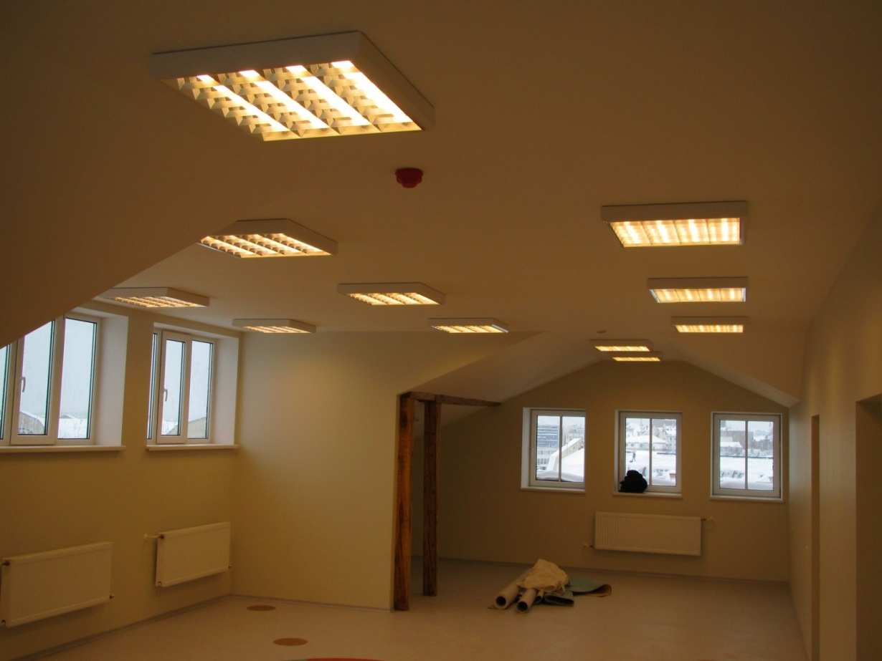
RCK telpu rekonstrukcija un renovācija
Rekonstruēt bijušās bibliotēkas telpas, siltināt, izbūvēt jumta logus, iekārtojot auditorijas diplomdarbu un kursa darbu veikšanai, diplomdarbu arhīva izveidei un izstāžu zālei

Slide 22
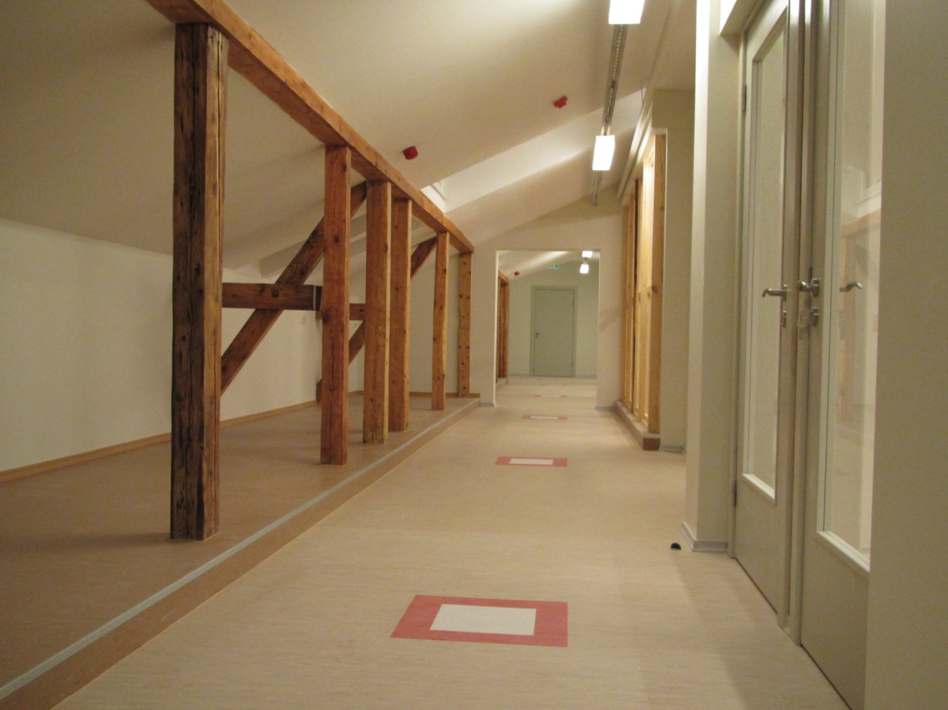
RCK telpu rekonstrukcija un renovācija
Rekonstruēt bijušās bibliotēkas telpas, siltināt, izbūvēt jumta logus, iekārtojot auditorijas diplomdarbu un kursa darbu veikšanai, diplomdarbu arhīva izveidei un izstāžu zālei

Slide 23
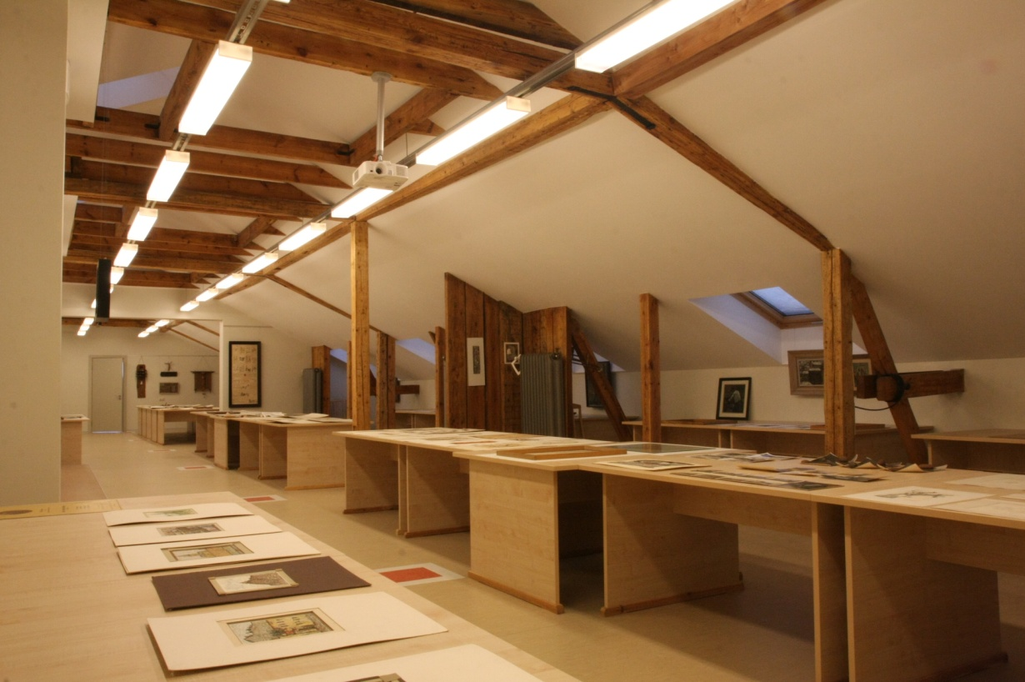
RCK telpu rekonstrukcija un renovācija
Rekonstruēt bijušās bibliotēkas telpas, siltināt, izbūvēt jumta logus, iekārtojot auditorijas diplomdarbu un kursa darbu veikšanai, diplomdarbu arhīva izveidei un izstāžu zālei

Slide 24
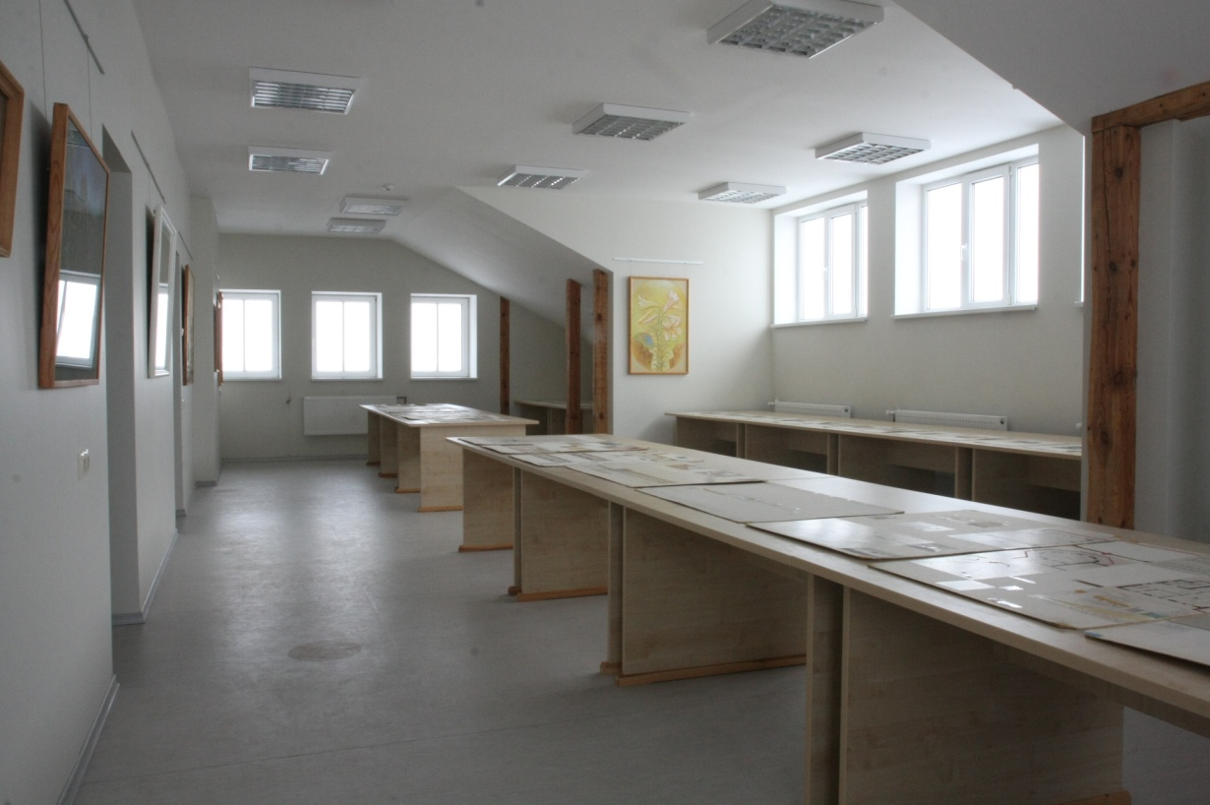
RCK telpu rekonstrukcija un renovācija
Rekonstruēt bijušās bibliotēkas telpas, siltināt, izbūvēt jumta logus, iekārtojot auditorijas diplomdarbu un kursa darbu veikšanai, diplomdarbu arhīva izveidei un izstāžu zālei

Slide 25
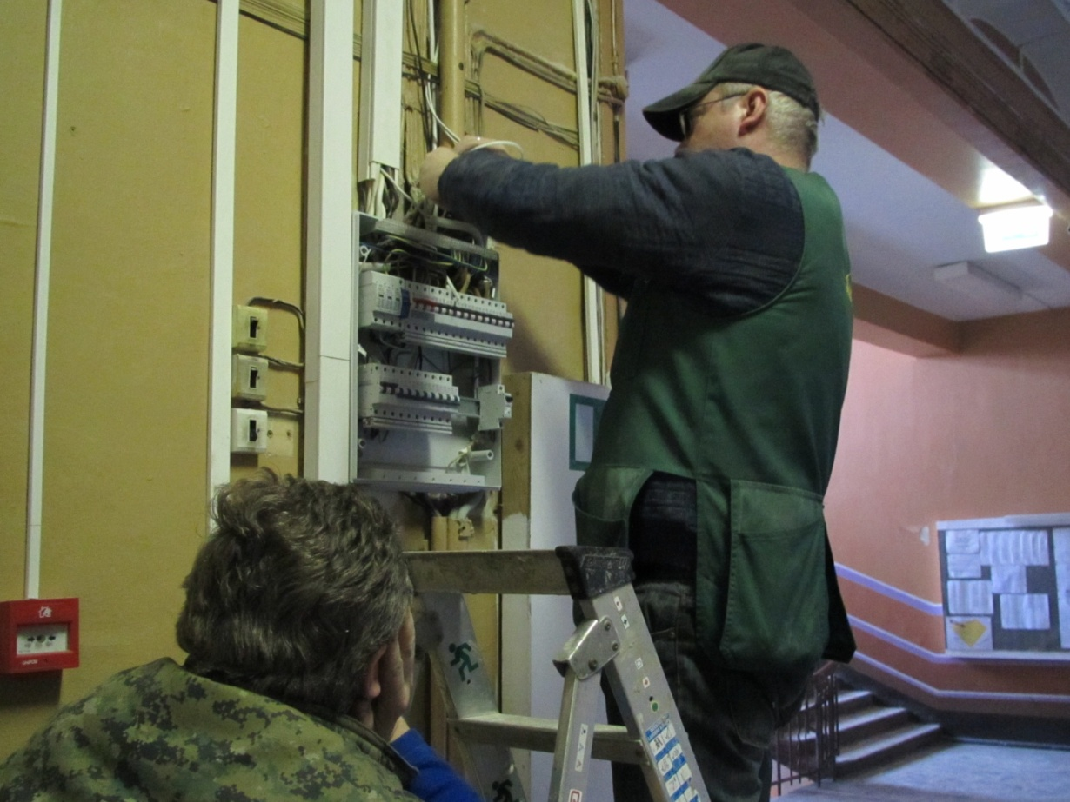
RCK telpu rekonstrukcija un renovācija
Rekonstruēt galveno elektrosadali, elektrotīklus, izveidot interneta pieslēgumu visā ēkā

Slide 26
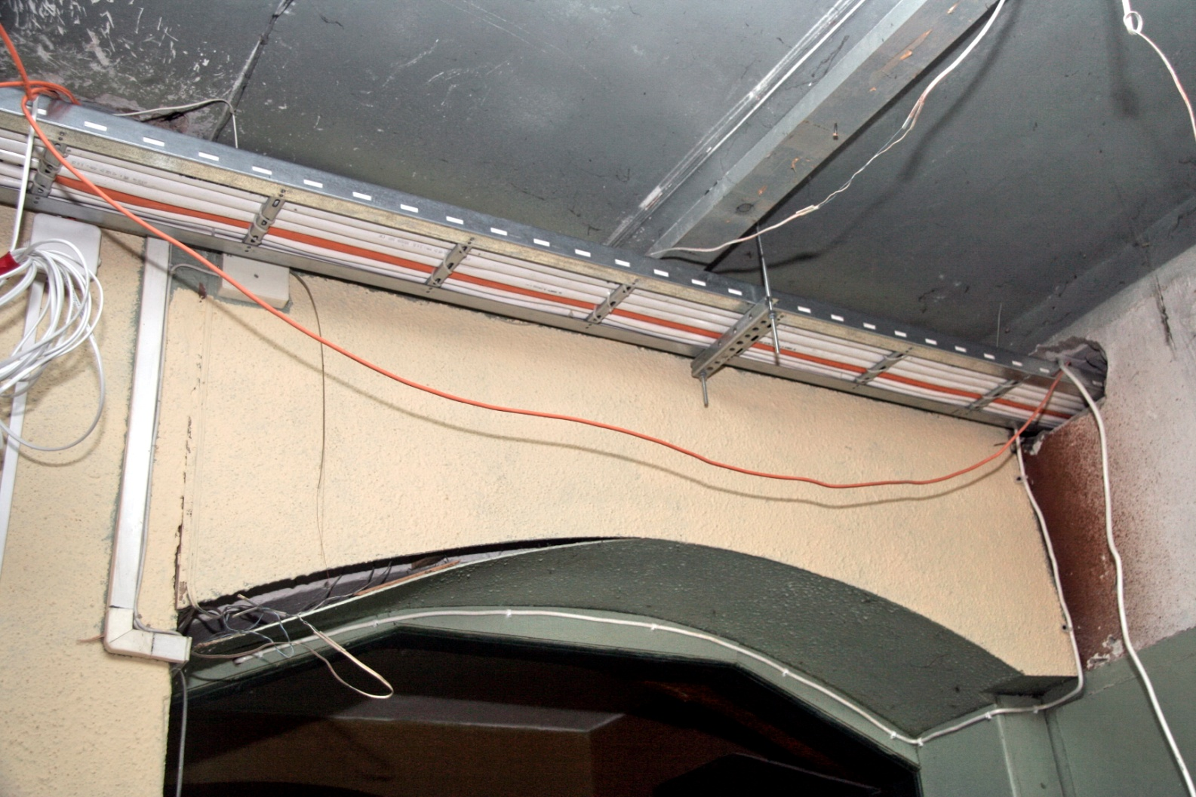
RCK telpu rekonstrukcija un renovācija
Rekonstruēt galveno elektrosadali, elektrotīklus, izveidot interneta pieslēgumu visā ēkā

Slide 27
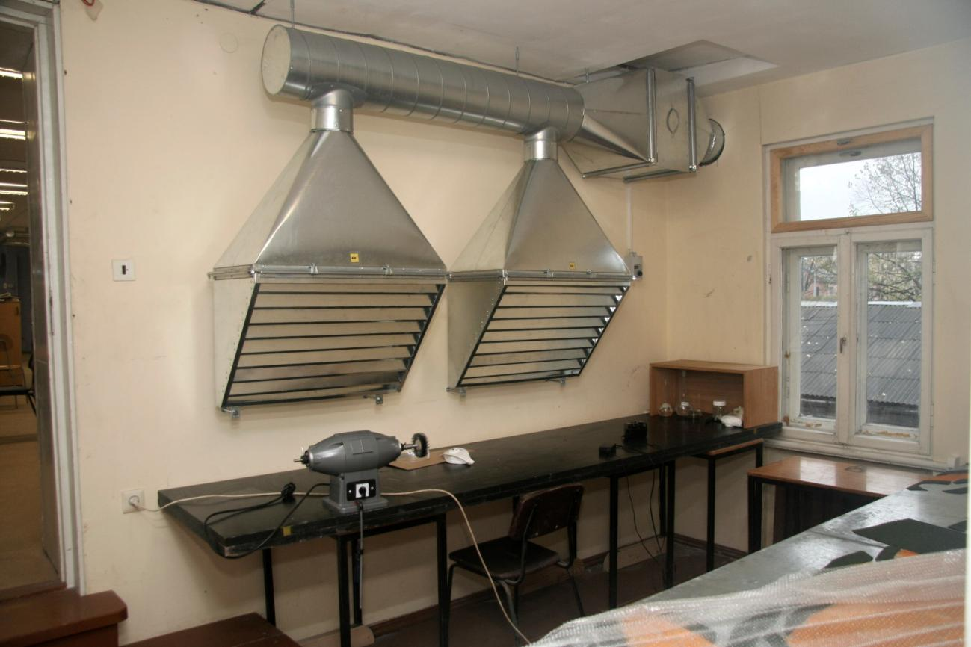
RCK telpu rekonstrukcija un renovācija
Iekārtot ventilāciju restaurācijas darbnīcās

Slide 28
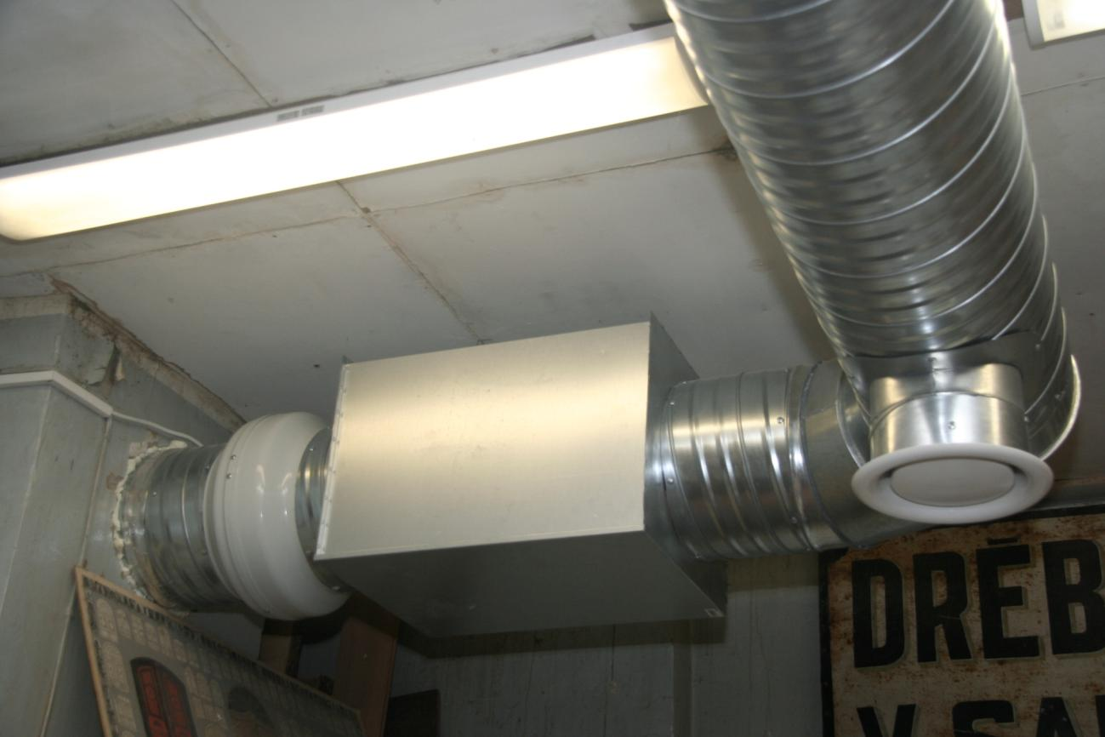
RCK telpu rekonstrukcija un renovācija
Iekārtot ventilāciju restaurācijas darbnīcās

Slide 29
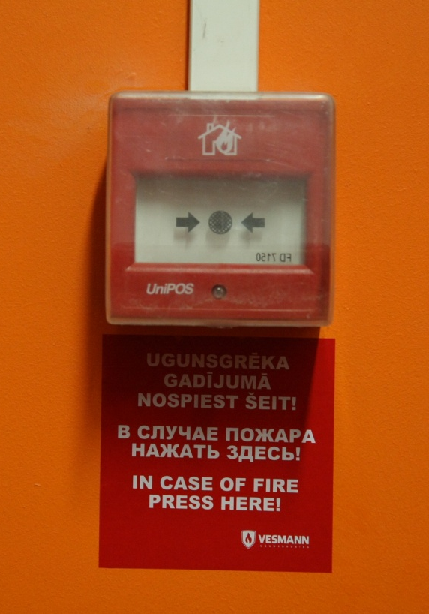
RCK telpu rekonstrukcija un renovācija
Izveidot ēkas zibens aizsardzības un ugunsgrēka trauksmes sistēmu

Slide 30
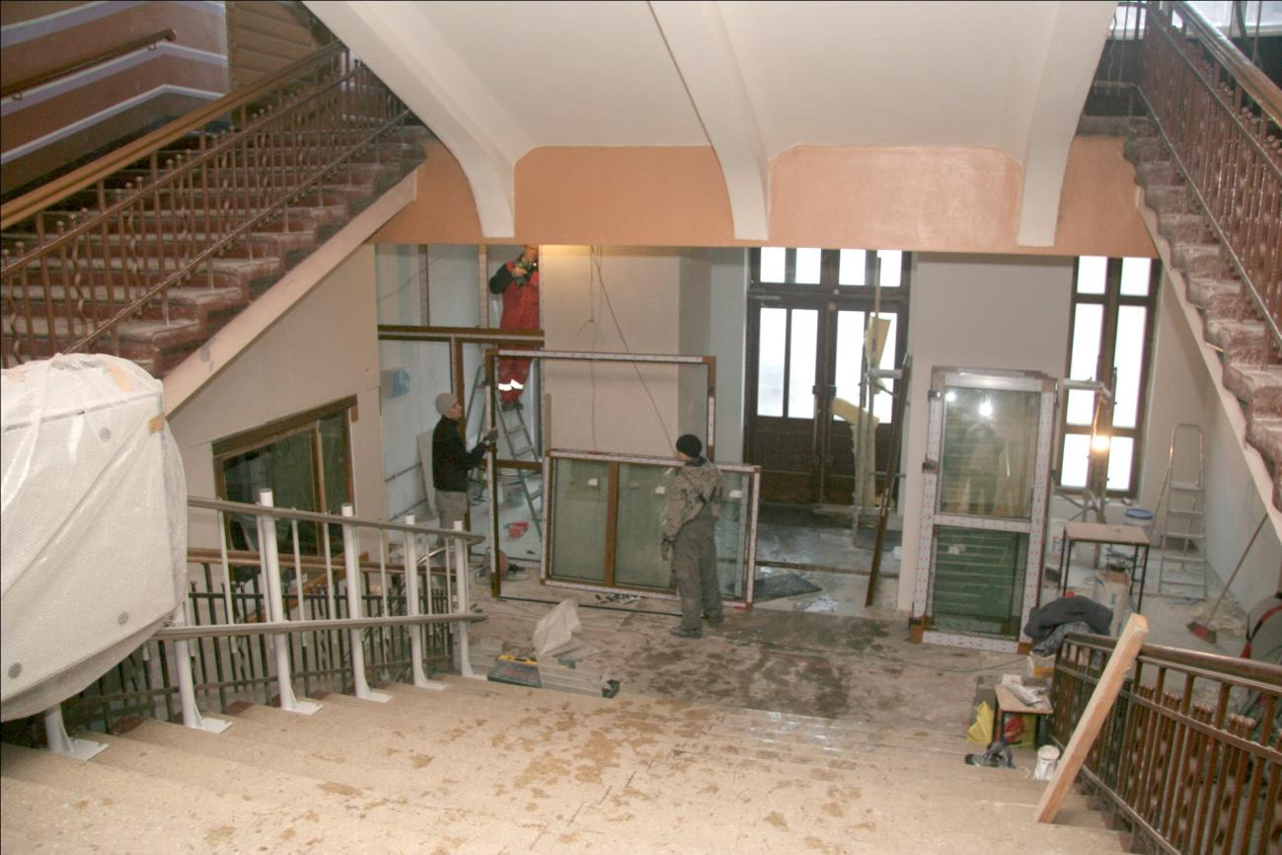
RCK telpu rekonstrukcija un renovācija
Rekonstruēt studiju ēkas ieejas mezglu, pārveidojot RCK sardzes telpu, vējtveri, durvis un ielas kāpnes

Slide 31
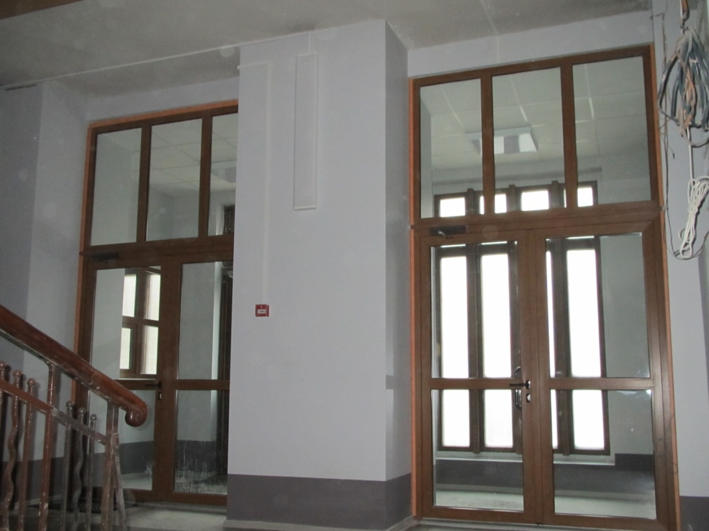
RCK telpu rekonstrukcija un renovācija
Rekonstruēt studiju ēkas ieejas mezglu, pārveidojot RCK sardzes telpu, vējtveri, durvis un ielas kāpnes

Slide 32
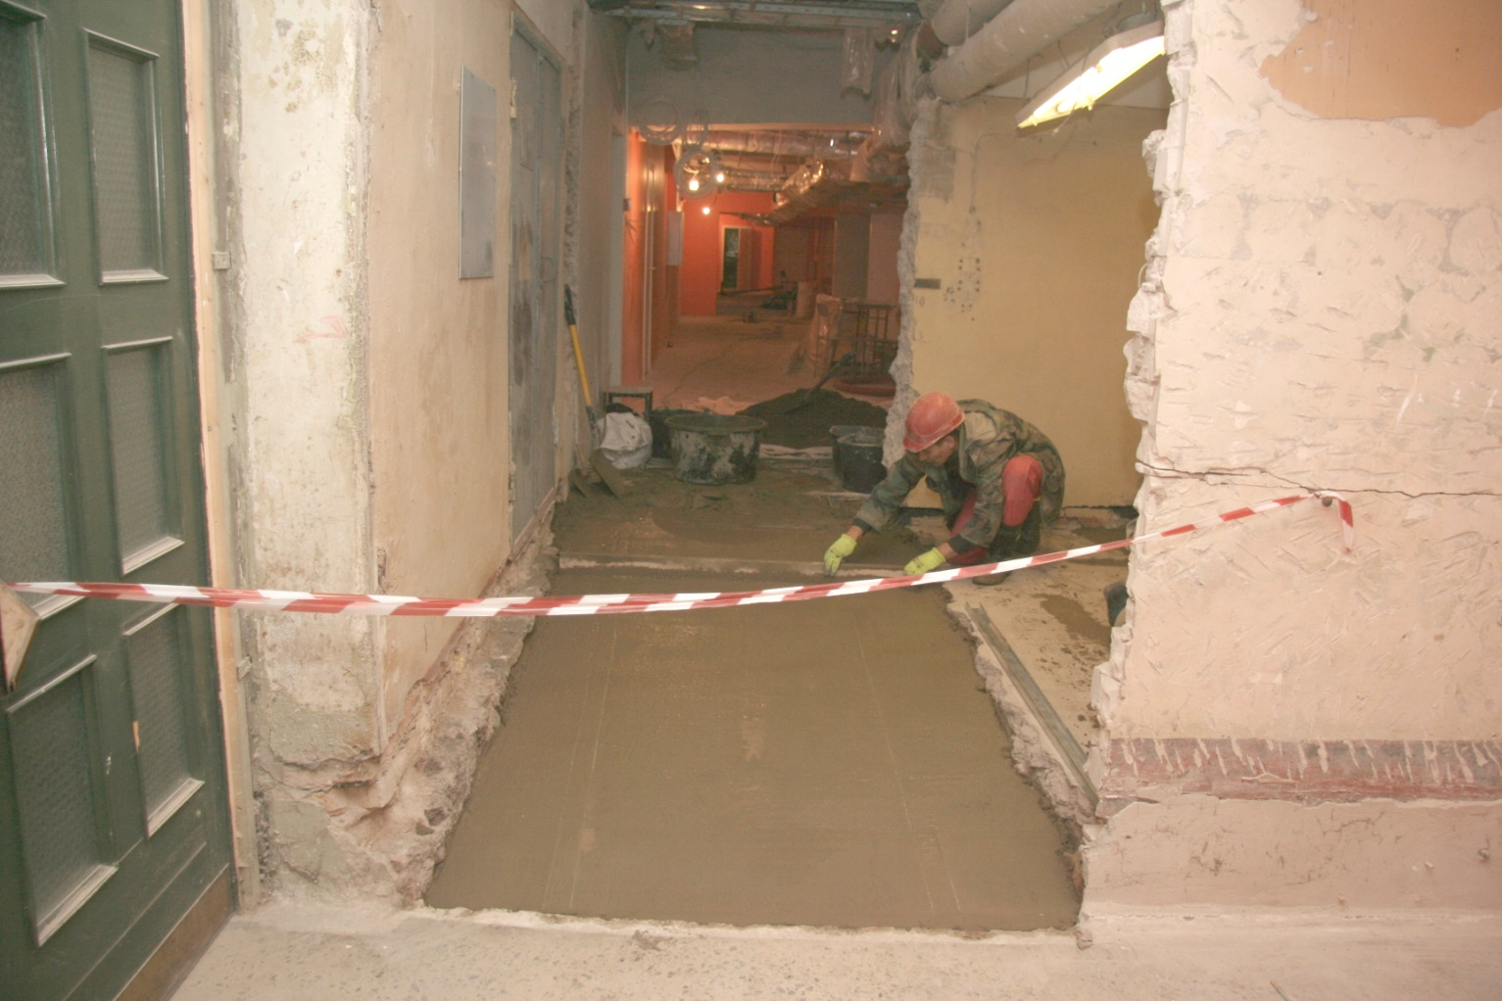
RCK telpu rekonstrukcija un renovācija
Rekonstruēt pagrabstāva gaiteni, renovēt grīdas segumu, savienot gaiteni ar RCK ēdnīcu, lai tā būtu pieejama personām ar funkcionāliem traucējumiem

Slide 33
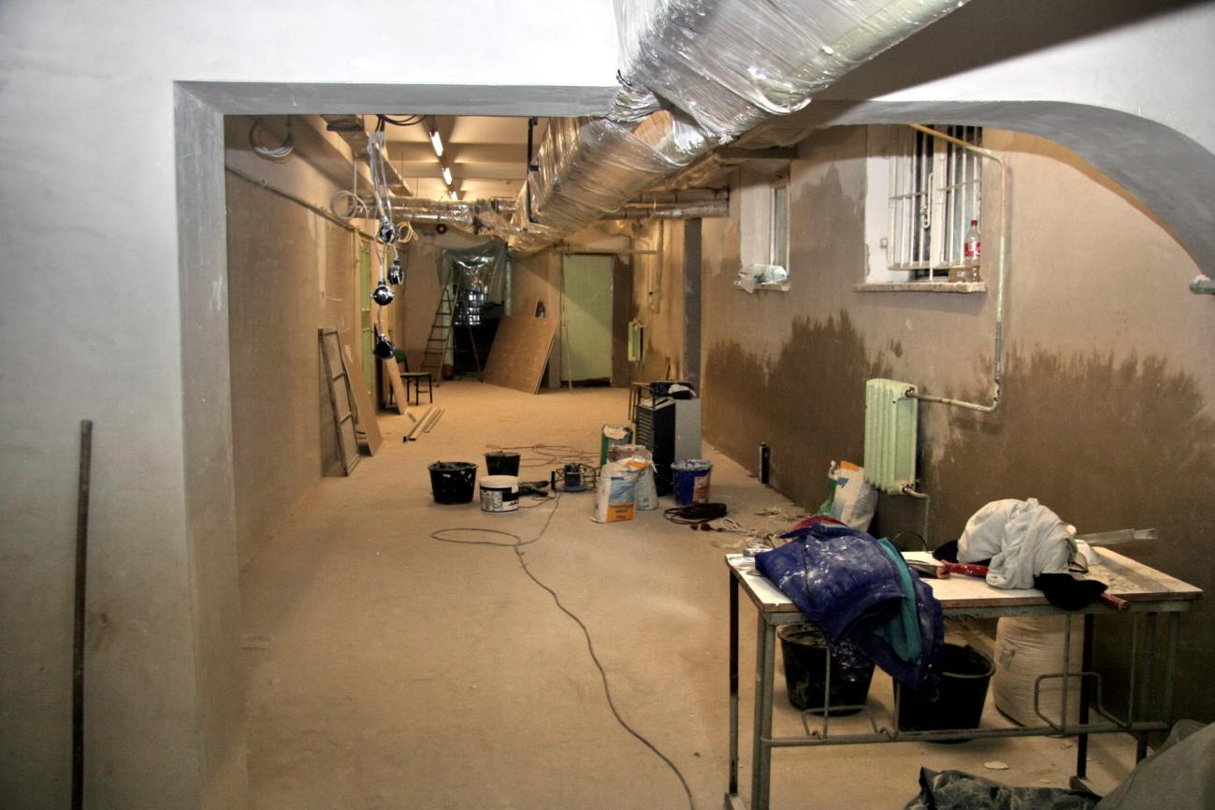
RCK telpu rekonstrukcija un renovācija
Rekonstruēt pagrabstāva gaiteni, renovēt grīdas segumu, savienot gaiteni ar RCK ēdnīcu, lai tā būtu pieejama personām ar funkcionāliem traucējumiem

Slide 34
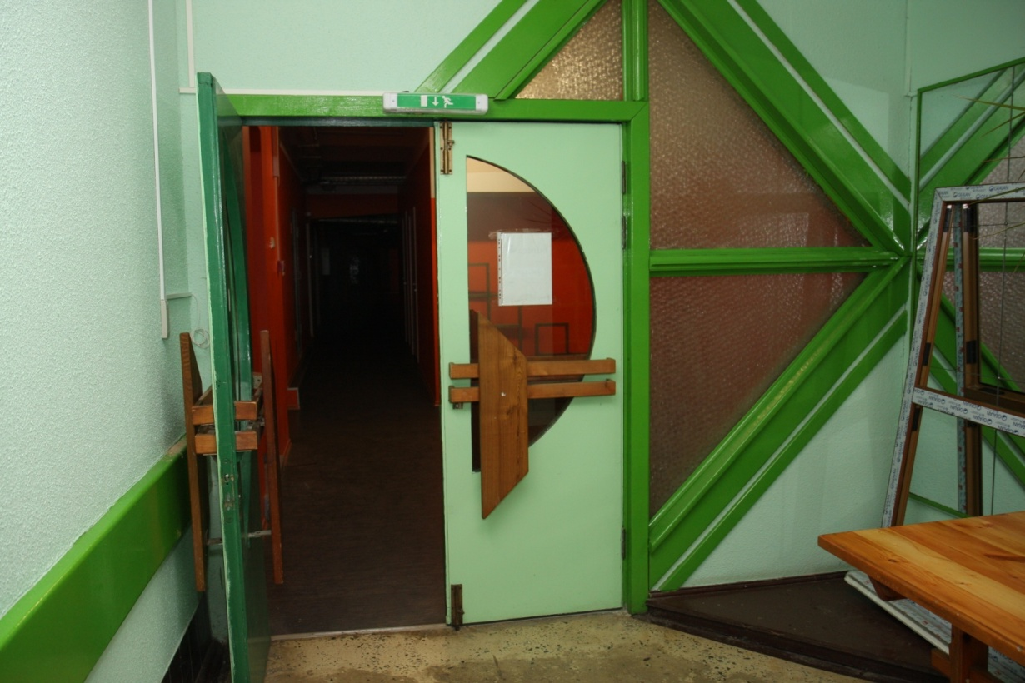
RCK telpu rekonstrukcija un renovācija
Rekonstruēt pagrabstāva gaiteni, renovēt grīdas segumu, savienot gaiteni ar RCK ēdnīcu, lai tā būtu pieejama personām ar funkcionāliem traucējumiem

Slide 35
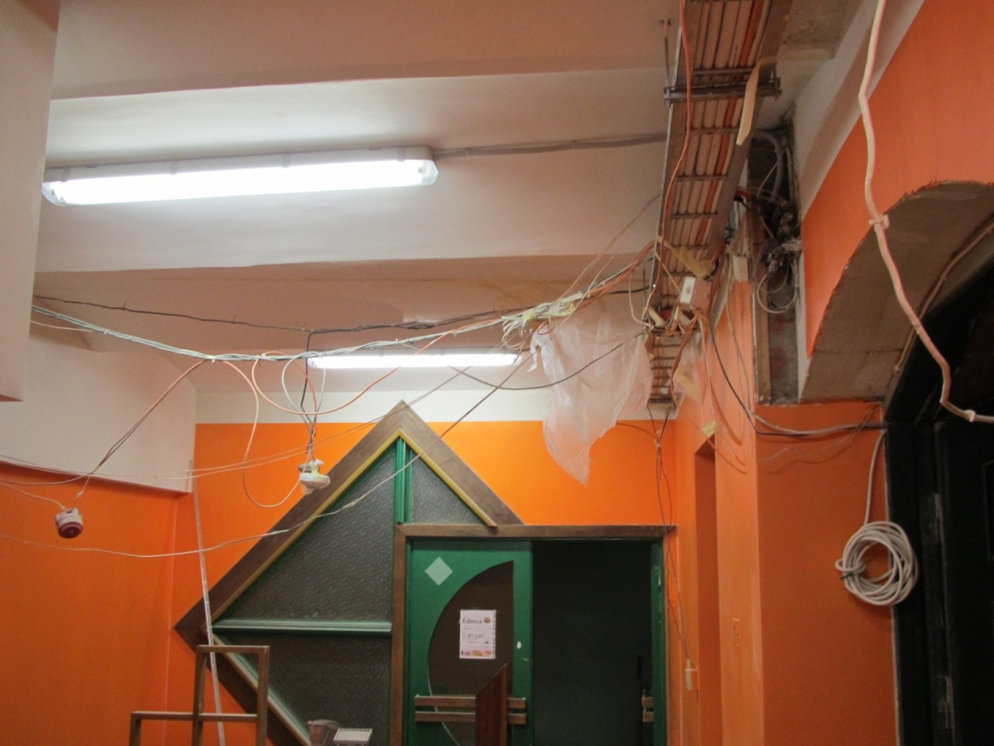
RCK telpu rekonstrukcija un renovācija
Rekonstruēt pagrabstāva gaiteni, renovēt grīdas segumu, savienot gaiteni ar RCK ēdnīcu, lai tā būtu pieejama personām ar funkcionāliem traucējumiem

Slide 36
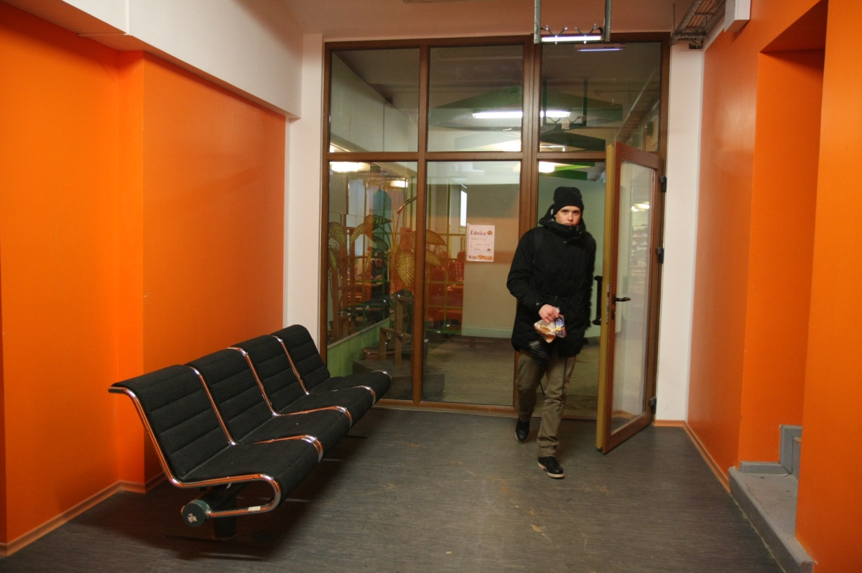
RCK telpu rekonstrukcija un renovācija
Rekonstruēt pagrabstāva gaiteni, renovēt grīdas segumu, savienot gaiteni ar RCK ēdnīcu, lai tā būtu pieejama personām ar funkcionāliem traucējumiem

Slide 37
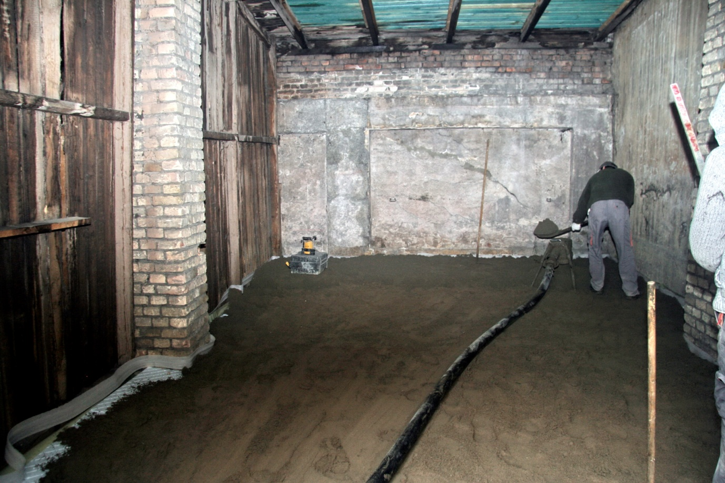
RCK telpu rekonstrukcija un renovācija
Rekonstruēt tēlniecības darbu restaurācijas prakses telpas, siltināt grīdas un sienas, nomainīt jumta konstrukcijas un segumu.

Slide 38
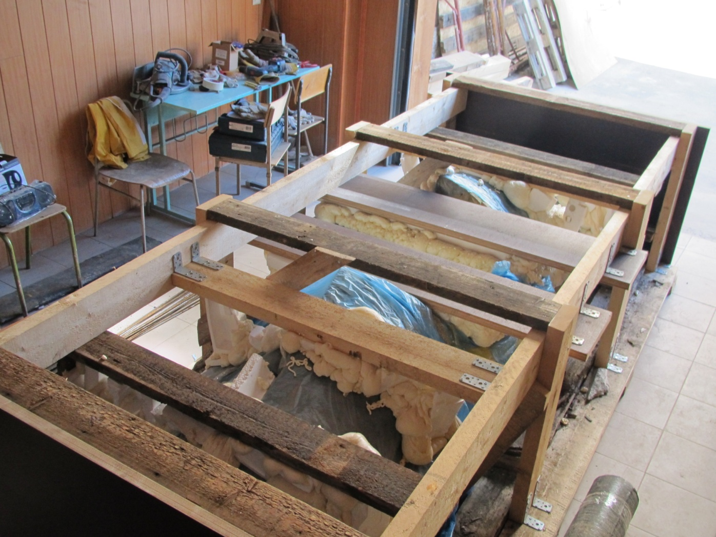
RCK telpu rekonstrukcija un renovācija
Rekonstruēt tēlniecības darbu restaurācijas prakses telpas, siltināt grīdas un sienas, nomainīt jumta konstrukcijas un segumu.

Slide 39
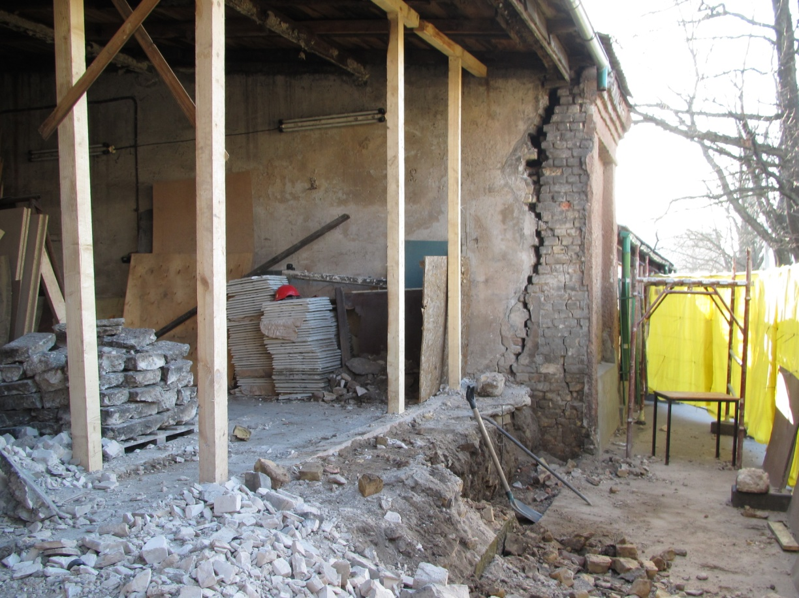
RCK telpu rekonstrukcija un renovācija
Rekonstruēt tēlniecības darbu restaurācijas prakses telpas, siltināt grīdas un sienas, nomainīt jumta konstrukcijas un segumu.

Slide 40
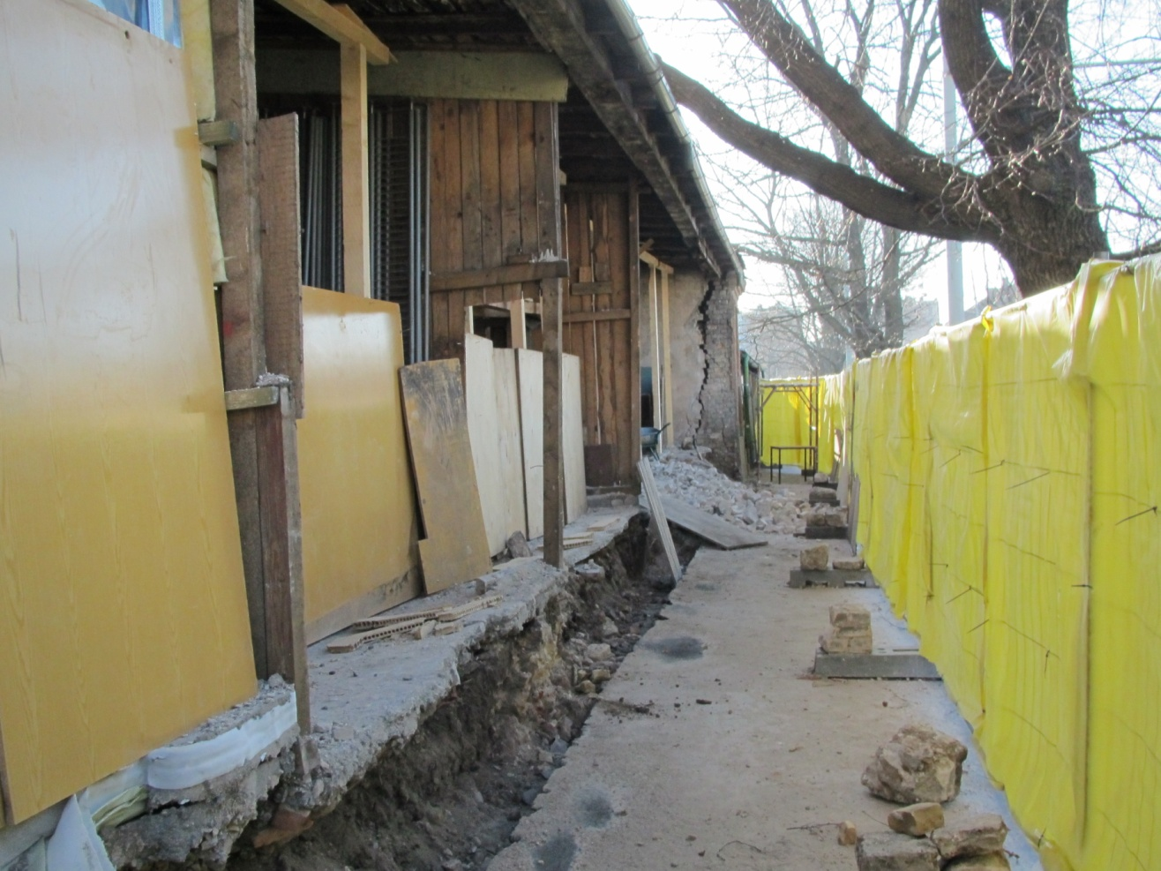
RCK telpu rekonstrukcija un renovācija
Rekonstruēt tēlniecības darbu restaurācijas prakses telpas, siltināt grīdas un sienas, nomainīt jumta konstrukcijas un segumu.

Slide 41
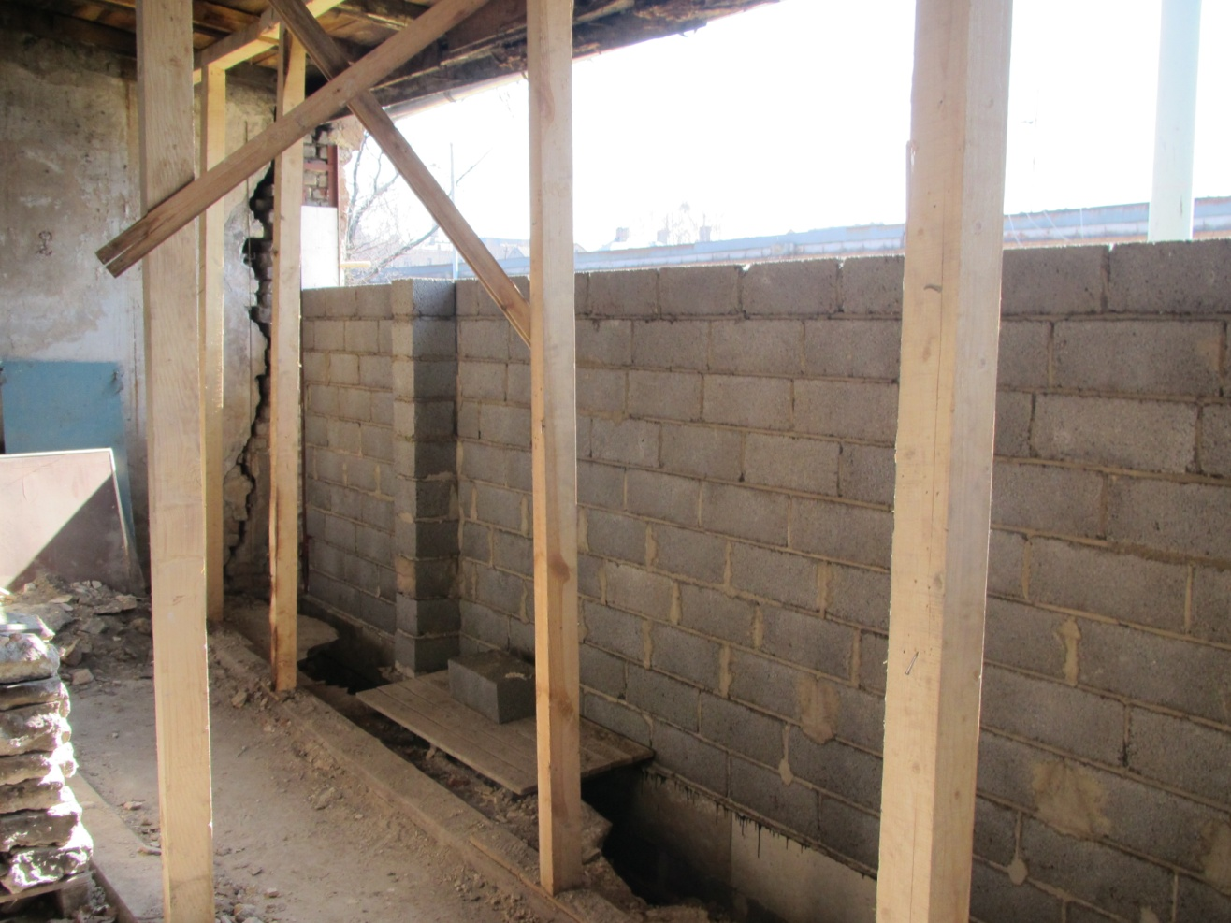
RCK telpu rekonstrukcija un renovācija
Rekonstruēt tēlniecības darbu restaurācijas prakses telpas, siltināt grīdas un sienas, nomainīt jumta konstrukcijas un segumu.

Slide 42
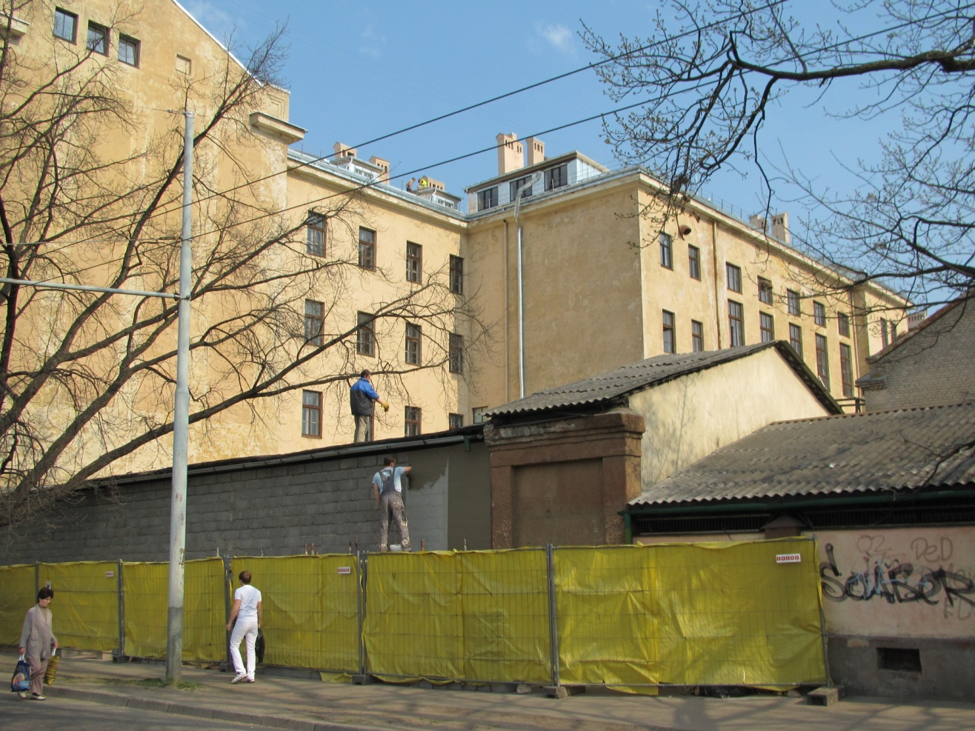
RCK telpu rekonstrukcija un renovācija
Rekonstruēt tēlniecības darbu restaurācijas prakses telpas, siltināt grīdas un sienas, nomainīt jumta konstrukcijas un segumu.

Slide 43
2.Iekārtu, aprīkojuma, informācijas un komunikācijas tehnoloģiju modernizēšana

Slide 44
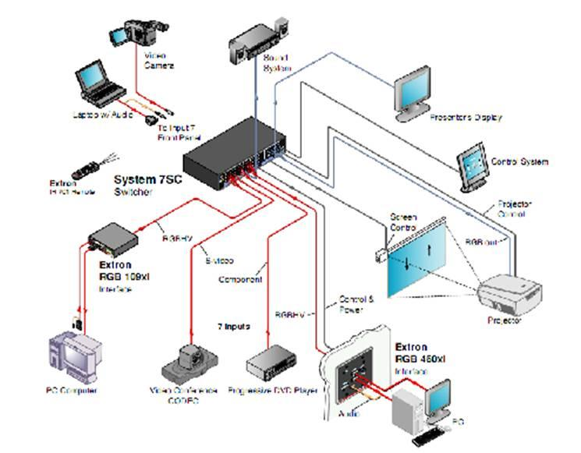
Iekārtu, aprīkojuma, informācijas un komunikācijas tehnoloģiju modernizēšana
Iegādāties un uzstādīt konferenču telpu aprīkojumu, kas nodrošinās studiju optimizāciju

Slide 45
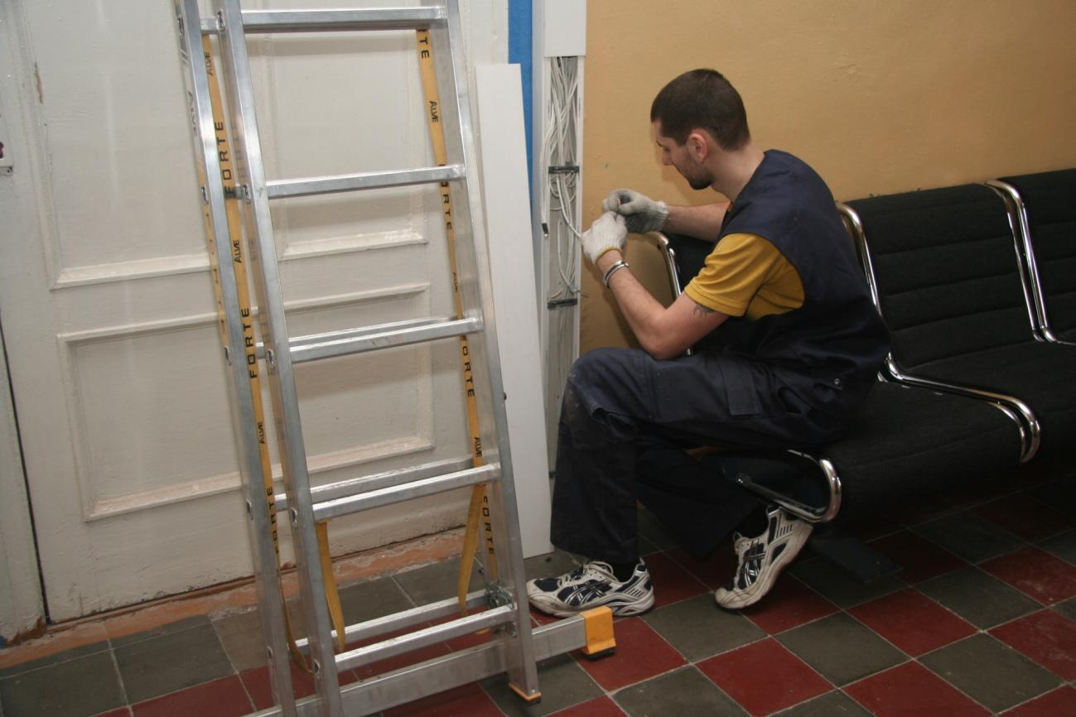
Iekārtu, aprīkojuma, informācijas un komunikācijas tehnoloģiju modernizēšana
Modernizēt datortīklus veidojot centralizētu lokālo tīklu

Slide 46
Iekārtu, aprīkojuma, informācijas un komunikācijas tehnoloģiju modernizēšana
Autodesk Building Design Suite for Education 2012 programma automatizētai rasēšanai;
Microsoft Project Pro 2010 izmanto kalendāro grafiku projektēšanai un būvdarbu organizēšanai;
WTware - Windows terminālservisa klienta programma.
Modernizēt programmnodrošinājumu

Slide 47
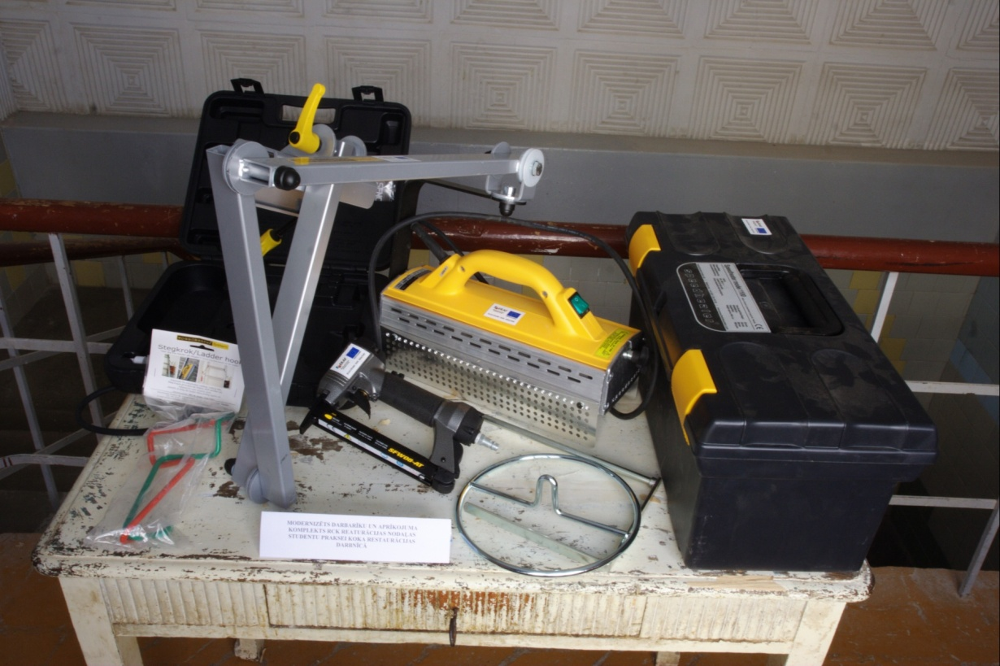
Iekārtu, aprīkojuma, informācijas un komunikācijas tehnoloģiju modernizēšana
Iegādāties aprīkojumu restaurācijas darbnīcām

Slide 48
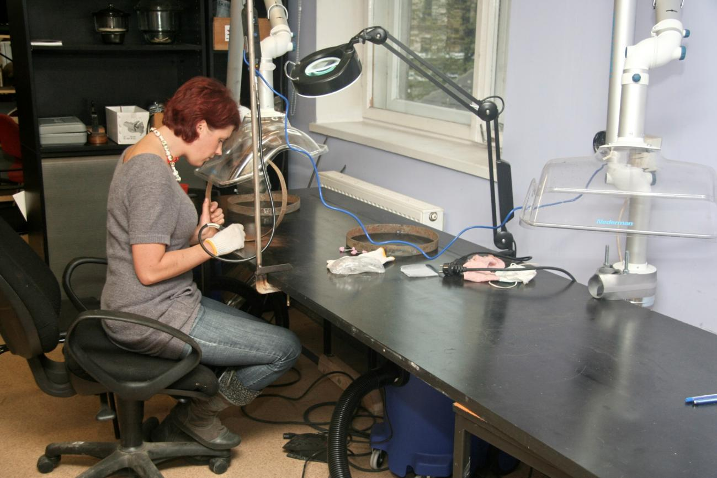
Iekārtu, aprīkojuma, informācijas un komunikācijas tehnoloģiju modernizēšana
Iegādāties aprīkojumu restaurācijas darbnīcām

Slide 49
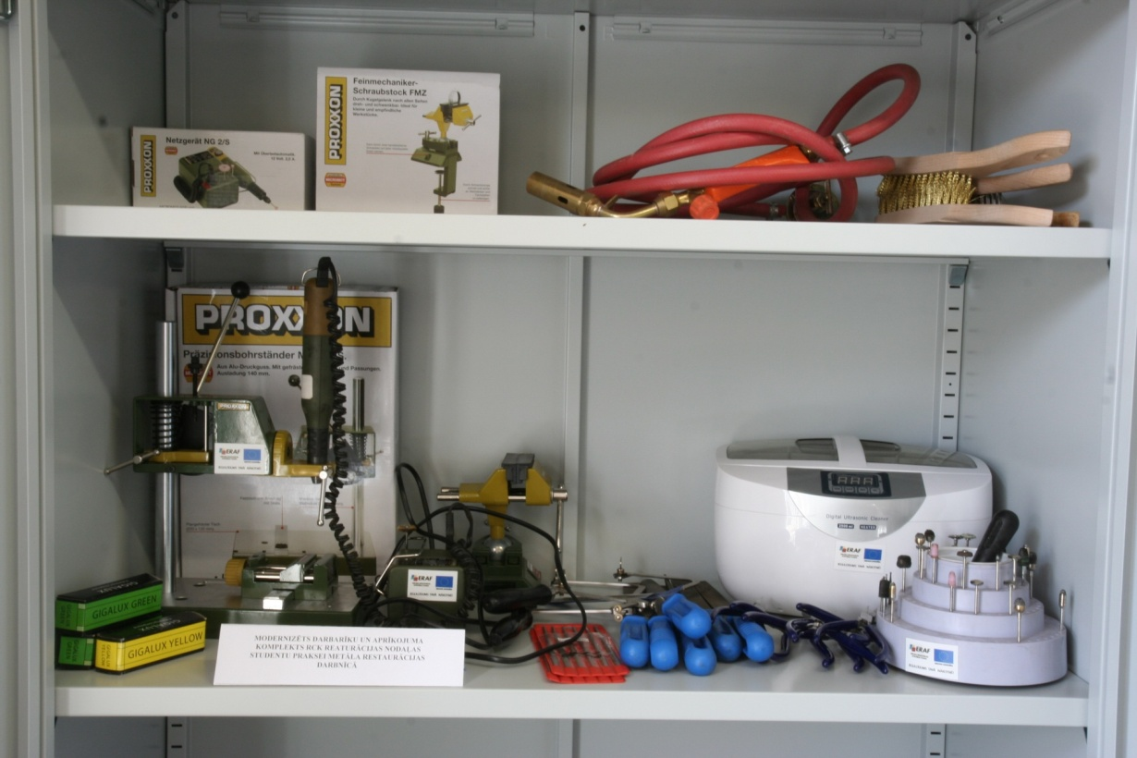
Iekārtu, aprīkojuma, informācijas un komunikācijas tehnoloģiju modernizēšana
Iegādāties aprīkojumu restaurācijas darbnīcām

Slide 50
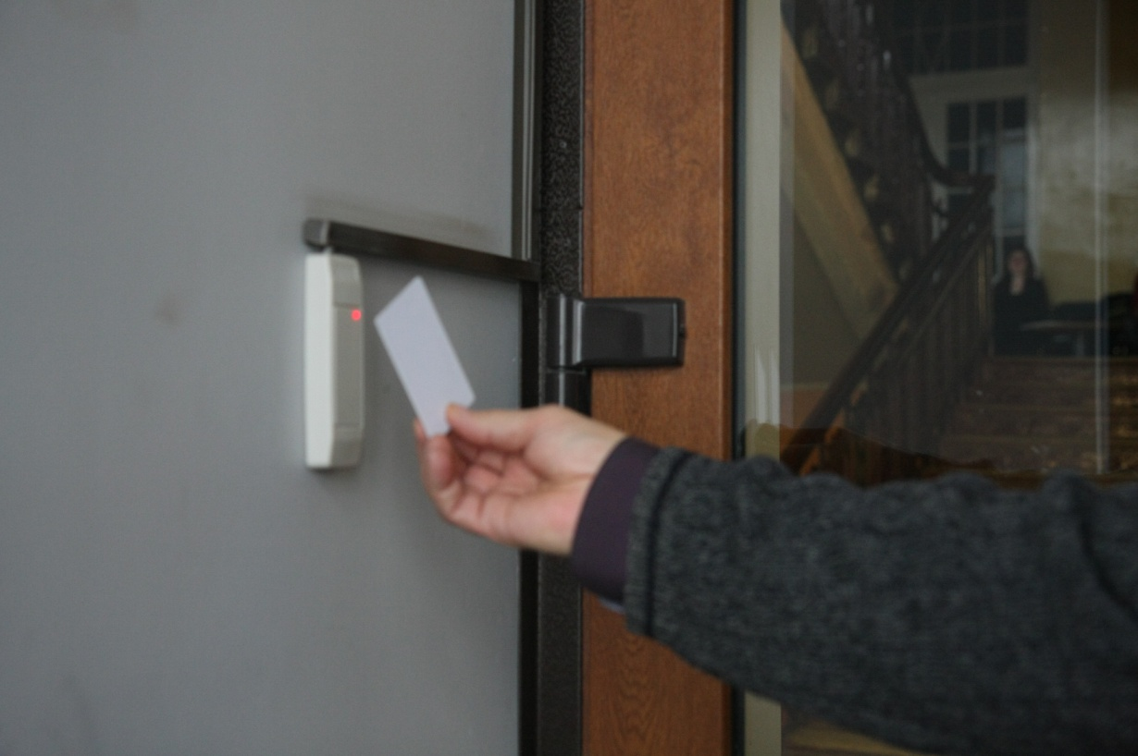
Iekārtu, aprīkojuma, informācijas un komunikācijas tehnoloģiju modernizēšana:
Izveidot elektronisko caurlaides sistēmu un drošības novērošanas sistēmu.

Slide 51
3.Bibliotēkas modernizēšana

Slide 52
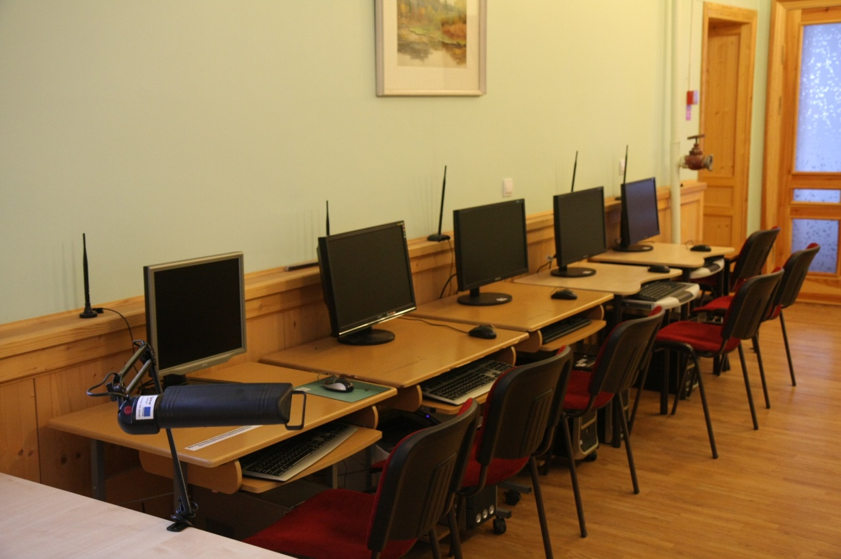
Bibliotēkas modernizēšana
Iegādāties A3 skeneri, modernu kopētāju, galda lampas, datorus

Slide 53
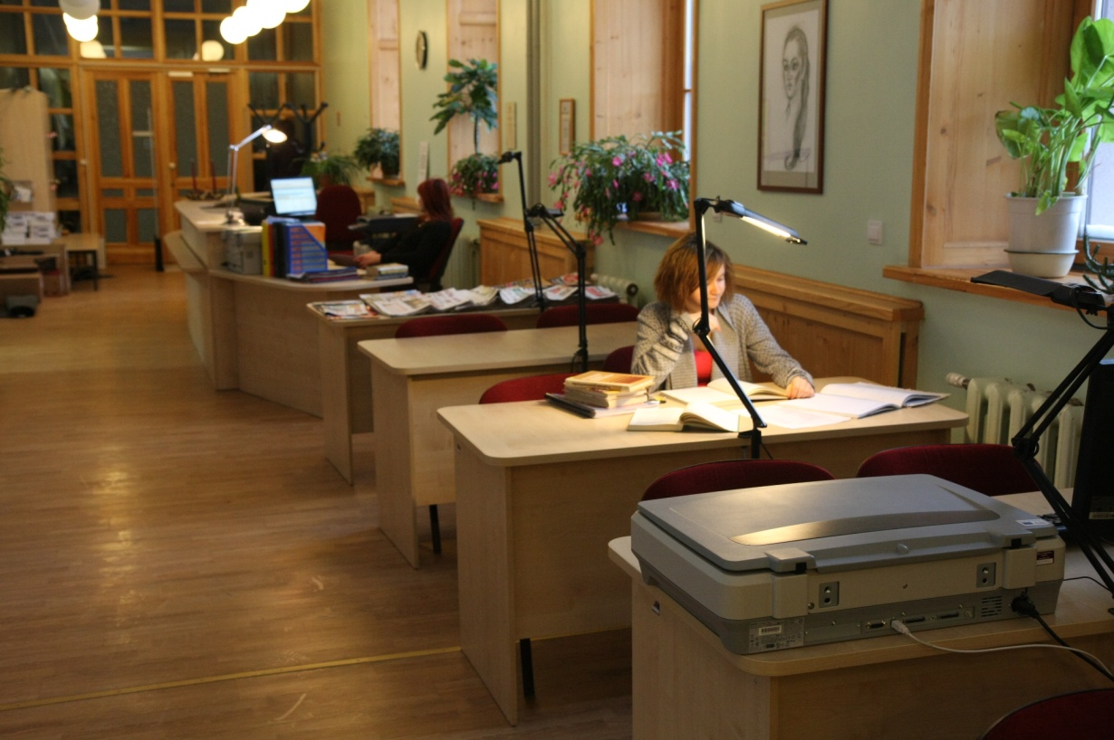
Bibliotēkas modernizēšana
Iegādāties A3 skeneri, modernu kopētāju, galda lampas, datorus

Slide 54
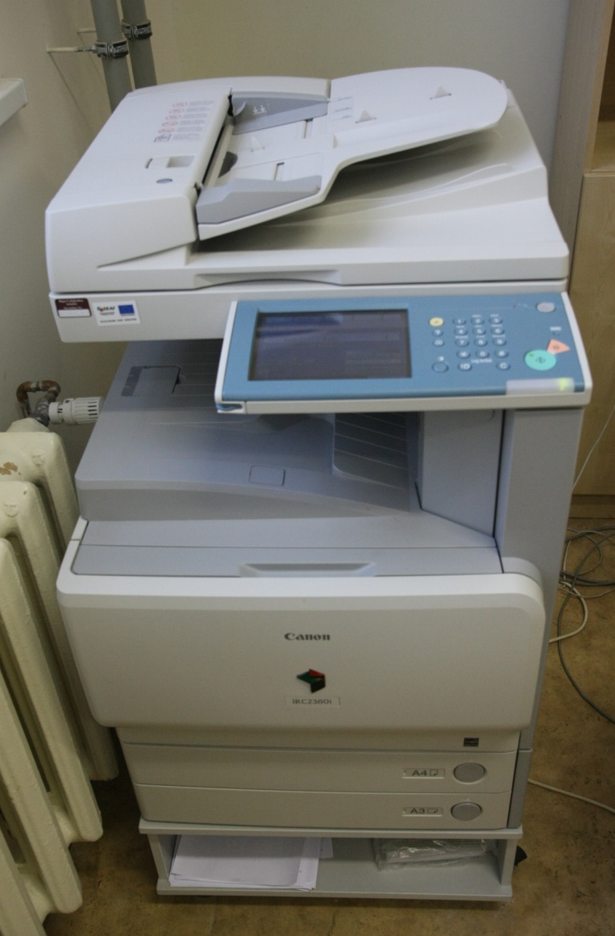
Bibliotēkas modernizēšana
iegādāties A3 skeneri, modernu kopētāju, galda lampas, datorus

Slide 55
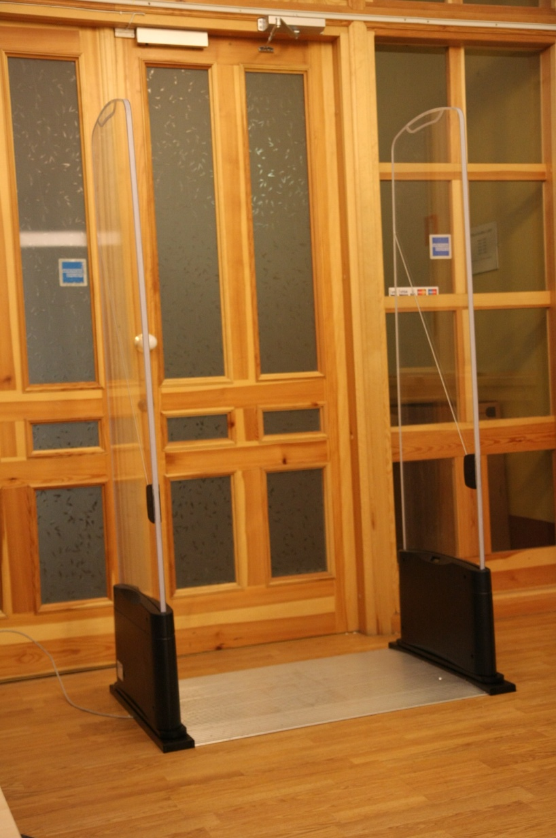
Bibliotēkas modernizēšana
Kontroles sistēma

Slide 56
4.Infrastruktūras pielāgošana personām ar funkcionāliem kustību traucējumiem

Slide 57
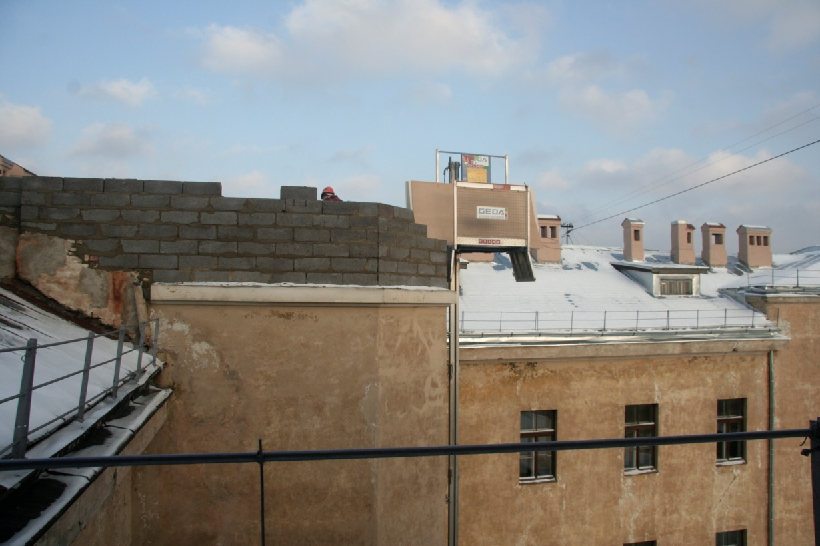
Infrastruktūras pielāgošana personām ar funkcionāliem kustību traucējumiem
Izbūvēt liftu

Slide 58
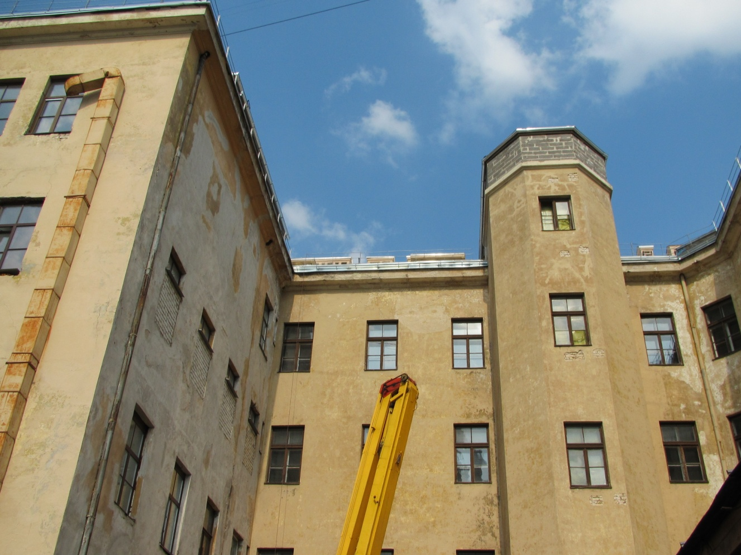
Infrastruktūras pielāgošana personām ar funkcionāliem kustību traucējumiem
Izbūvēt liftu

Slide 59
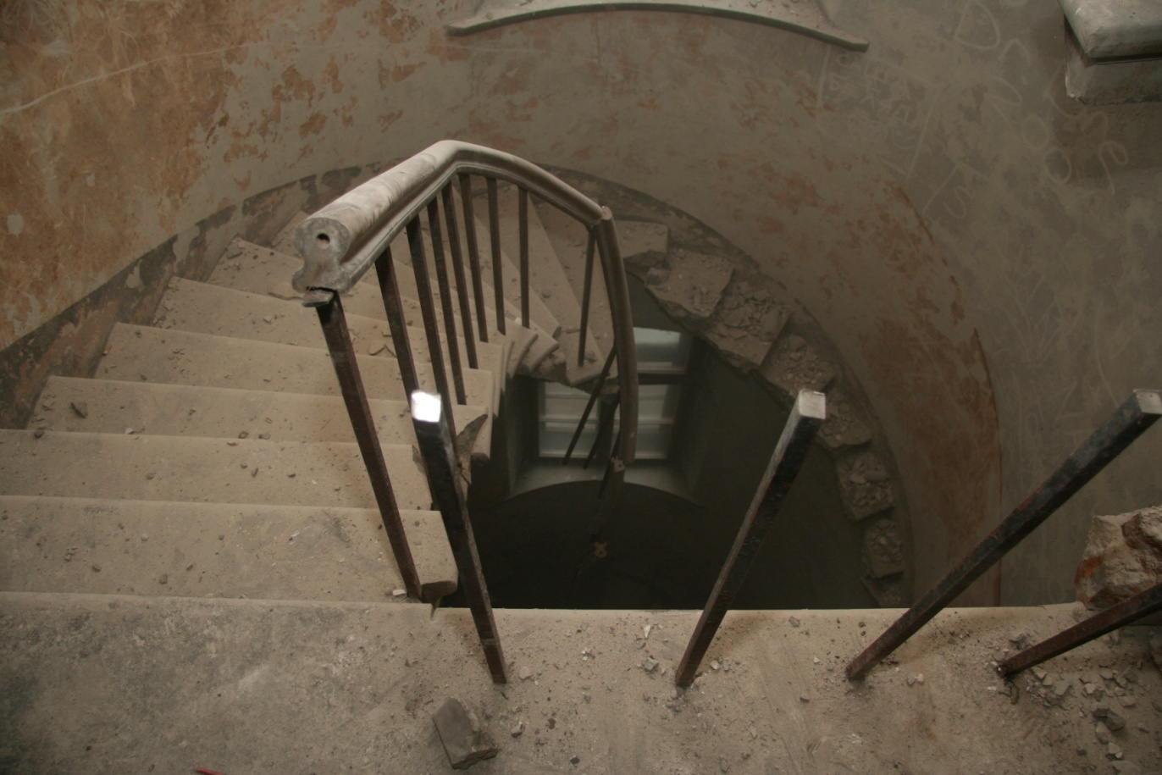
Infrastruktūras pielāgošana personām ar funkcionāliem kustību traucējumiem
Izbūvēt liftu

Slide 60
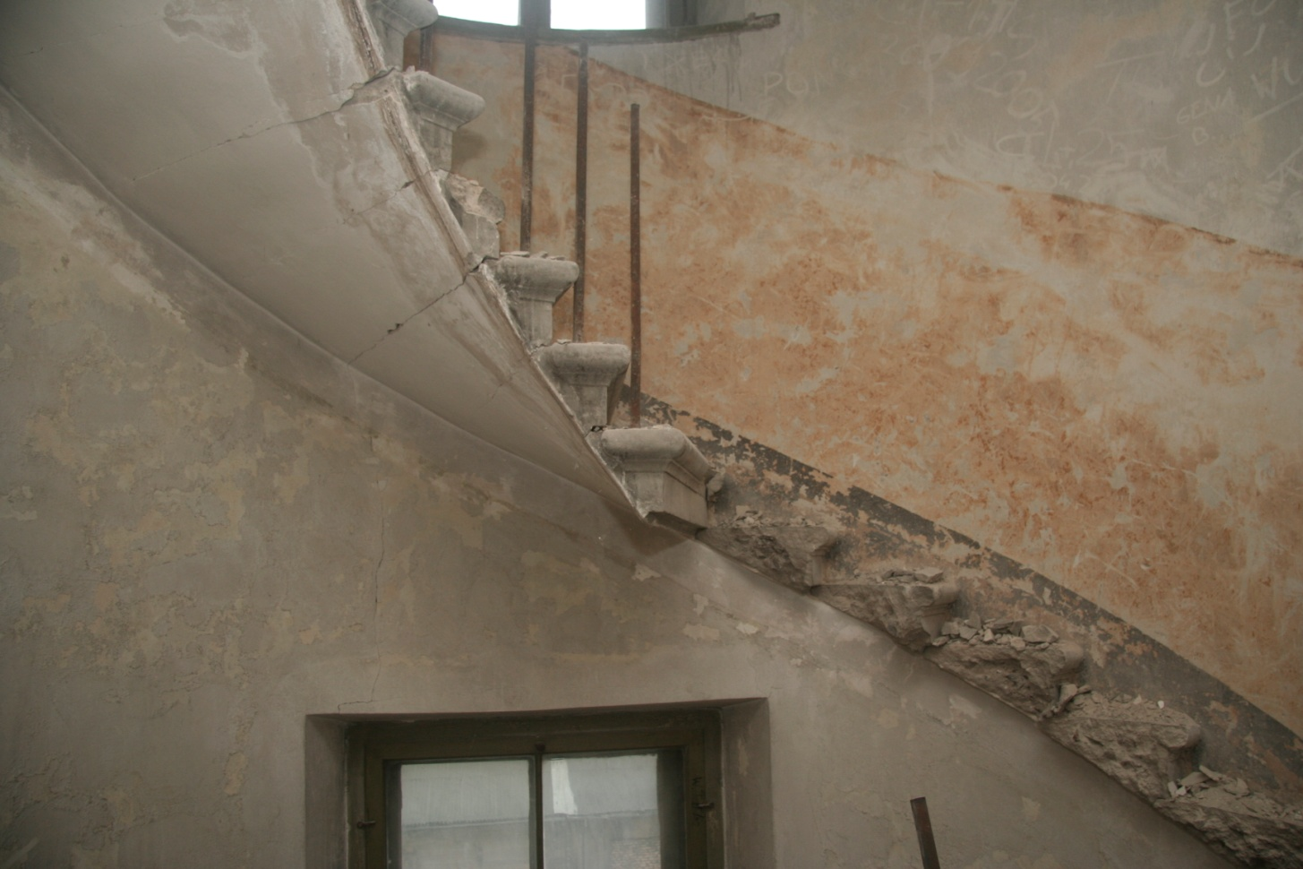
Infrastruktūras pielāgošana personām ar funkcionāliem kustību traucējumiem
Izbūvēt liftu

Slide 61

Infrastruktūras pielāgošana personām ar funkcionāliem kustību traucējumiem
Izbūvēt liftu

Slide 62

Infrastruktūras pielāgošana personām ar funkcionāliem kustību traucējumiem
Izbūvēt liftu

Slide 63

Infrastruktūras pielāgošana personām ar funkcionāliem kustību traucējumiem
Izbūvēt liftu

Slide 64

Infrastruktūras pielāgošana personām ar funkcionāliem kustību traucējumiem
Izbūvēt liftu

Slide 65

Infrastruktūras pielāgošana personām ar funkcionāliem kustību traucējumiem
Izbūvēt pacēlāju

Slide 66

Infrastruktūras pielāgošana personām ar funkcionāliem kustību traucējumiem
Izbūvēt uzbrauktuvi

Slide 67

Infrastruktūras pielāgošana personām ar funkcionāliem kustību traucējumiem
Izbūvēt uzbrauktuvi

Slide 68

Infrastruktūras pielāgošana personām ar funkcionāliem kustību traucējumiem
Izbūvēt auto stāvvietu

Slide 69

Infrastruktūras pielāgošana personām ar funkcionāliem kustību traucējumiem
Izbūvēt WC

Slide 70

Infrastruktūras pielāgošana personām ar funkcionāliem kustību traucējumiem
Izbūvēt WC

